Slide 1
KỸ THUẬT VI XỬ LÝ
Chủ biên: Đặng Hùng Việt

Slide 2
GIỚI THIỆU HỌC PHẦN
TỔNG THỜI LƯỢNG: 03 TÍN CHỈ
Thời lượng: 35 tiết
Lý thuyết: 25 tiết
Thực hành/thí nghiệm: 10 tiết
ĐÁNH GIÁ KẾT QUẢ HỌC TẬP:
Điểm chuyên cần:
  Đi học đầy đủ, đúng giờ
  Tham gia xây dựng bài
  Ý thức khi tham gia học tập
Hình thức kiểm tra giữa kỳ: Thi viết
Hình thức thi kết thúc học phần: Trắc nghiệm
Hoàn thành tối thiểu 3/5 bài thực hành mới được thi

Slide 3
TÀI LIỆU THAM KHẢO
[1] Cấu trúc và lập trình họ vi điều khiển 8051- Nguyễn Tăng Cường – NXB Khoa học & Kỹ thuật.
[2] Vi điều khiển – Trần Viết Thắng, Phạm Hùng Kim Khánh – Trường đại học kỹ thuật công nghệ
[3] Vi xử lý - Hồ Trung Mỹ - NXB ĐHQG, 2003 (TLTK chính).
[4] Họ vi điều khiển 8051 - Tống Văn On, Hoàng Đức Hải - NXB LĐXH, 2001.
[5] Vi Xử Lý trong Đo Lường và Điều Khiển - Ngô Diên Tập - NXB Khoa Học & Kỹ Thuật, 2000.

Slide 4
NỘI DUNG MÔN HỌC
Chương 1:Tổng quan về bộ vi xử lý và hệ vi xử lý.
Chương 2: Vi điều khiển 8051
Chương 3: Bộ đếm/ định thời và truyền thông nối tiếp trong 8051
Chương 4: Lập trình ngắt trong 8051
Chương 5: Bộ vi xử lý ARM
Thực hành: - Mô phỏng mạch điện tử số bằng phần mềm Proteus
- Thực hiện tại phòng máy

Slide 5


Phần mềm KeilC: cài đặt phiên bản cho 8051

Slide 6
Chương 1.
TỔNG QUAN VỀ BỘ VXL VÀ HỆ VXL

Slide 7
MỤC TIÊU
Hiểu được cấu trúc và nguyên lý hoạt động của Hệ vi xử lý
Hiểu được cấu trúc và nguyên lý hoạt động của Bộ vi xử lý

Slide 8
NỘI DUNG
1.1. Hệ vi xử lý
1.2. Bộ vi xử lý
1.3. Các bước thiết kế hệ vi xử lý

Slide 9
1.1. Hệ vi xử lý (1)
    1.1.1. Cấu trúc phần cứng
Bus dữ liệu
Bus điều khiển
CPU
CLK
ROM
RAM
I/O
TBNV
Bus địa chỉ
Hình 1.1 . Sơ đồ khối của hệ vi xử lý

Slide 10
CÁC THÀNH PHẦN CƠ BẢN PHẦN CỨNG
HỆ THỐNG VXL
Bộ VXL hay còn gọi là khối xử lý trung tâm: có vai trò thực hiện tất cả các lệnh mà chương trình yêu cầu, quyết định sự hoạt động của các linh kiện trong mạch.
Khối bộ nhớ: Được thực hiện bằng các chip nhớ bán dẫn ROM hoặc RAM, lưu trữ chương trình cung cấp cho VXL thực hiện. Ngoài ra nó còn sử dụng lưu trữ các biến trung gian cũng như cuối cùng trong các quá trình tính toán.
Các cổng I/O được thực hiện bằng các chip MSI hoặc LSI, là phần mạch giao tiếp giữa vi xử lý với các thiết bị I/O. Bộ vi xử lý cũng phân biệt các cổng I/O theo địa chỉ của chúng.

Slide 11
BỘ NHỚ CHÍNH
Chức năng: chứa các chương trình và dữ liệu mà bộ vi xử lý có khả năng trao đổi trực tiếp.
Được tổ chức thành các ngăn nhớ (thường theo Byte)
  Mỗi ngăn nhớ có một địa chỉ xác định.
  Bộ vi xử lý muốn trao đổi thông tin với ngăn nhớ nào thì phải biết địa chỉ của ngăn nhớ đó.

Slide 12
Bộ nhớ chính được thiết kế trên cơ sở gồm:
  ROM (Read Only Memory):
    Bộ nhớ không khả biến.
    Chứa các chương trình và dữ liệu cố định với hệ thống.
  RAM (Random Access Memory):
    Bộ nhớ khả biến.
    Chứa các thông tin tạm thời.

Slide 13
HỆ THỐNG VÀO RA
Chức năng: Trao đổi thông tin giữa hệ vi xử lý với thế giới bên ngoài.
Các thành phần chính:
  Các thiết bị ngoại vi:
    Chuyển đổi dữ liệu giữa bên trong và bên ngoài hệ vi xử lý.
  Các mạch nối ghép vào-ra:
    Nối ghép giữa thiết bị ngoại vi với hệ vi xử lý.
    Trên mạch nối ghép vào-ra có các cổng vào-ra (I/O Port).
    Mỗi cổng vào-ra cũng được đánh một địa chỉ xác định.
    Thiết bị ngoại vi được kết nối và trao đổi dữ liệu với hệ vi xử lý thông qua các cổng vào-ra.

Slide 14

KIẾN TRÚC PHẦN MỀM
Notes:
Hệ thống VXL là một hệ thống mạch điện tử số hoạt động theo chương trình, các chương trình cung cấp cho vi xử lý hoạt động phải ở dạng 0,1 gọi là chương trình mã máy. Nhưng do ngôn ngữ máy chỉ đơn giản là tổ hợp của các bit 0,1 nên rất khó nhớ, khó kiểm tra đối với người sử dụng. Để khắc phục nhược điểm này người ta đặt cho mỗi lệnh mã máy thực hiện một chức năng dễ nhớ gọi là mã gợi nhớ. Khi lập trình người ta sử dụng các lệnh gợi nhớ này để tạo thành chương trình hợp ngữ Assembly.

Slide 15
NGÔN NGỮ MÁY
Mỗi bộ vi xử lý có khả năng thực hiện được một tập hữu hạn các thao tác xác định.
Mỗi thao tác được mã hóa bằng một lệnh máy (instruction – còn gọi là chỉ thị).
Mỗi lệnh máy được mã hóa bằng một chuỗi số nhị phân.
Ngôn ngữ chương trình duy nhất mà máy tính hiểu được ngôn ngữ máy.
→ Lập trình trực tiếp bằng ngôn ngữ máy rất vất vả và dễ xảy ra sai sót.

Slide 16
HỢP NGỮ (ASSEMBLY LANGUAGE
Là ngôn ngữ lập trình gần với ngôn ngữ máy nhất.
Sử dụng các kí hiệu gợi nhớ để biểu diễn các lệnh máy.
Chương trình dịch hợp ngữ sang ngôn ngữ máy gọi là hợp dịch (Assembler).
VD:
  Ngôn ngữ máy (của bộ vi xử lý Intel 8088):
  00000101 00000100 00000000 ; cộng 4 vào AX
  Hợp ngữ:
  ADD AX, 4 ; cộng 4 vào AX

Slide 17
NGÔN NGỮ LẬP TRÌNH BẬC CAO
Cho phép người lập trình viết các chương trình gần với ngôn ngữ tự nhiên hơn so với hợp ngữ.
Chương trình viết bằng NNLT bậc cao gọi là chương trình nguồn (source code).
Chương trình chuyển từ chương trình nguồn sang ngôn ngữ máy gọi là chương trình dịch.
  Chương trình biên dịch (compiler):
    Dịch toàn bộ chương trình nguồn sang mã máy.
    Nếu chương trình nguồn có lỗi thì sẽ ngừng việc biên dịch.
  Chương trình thông dịch (interpreter):
    Dịch từng lệnh của chương trình nguồn (và thực hiện)
    Nếu chương trình nguồn có lỗi thì vẫn thực hiện CT cho đến khi gặp lỗi.
Ngôn ngữ lập trình trực quan (visual programming language): giúp việc xây dựng chương trình nhanh chóng và trực quan hơn.

Slide 18
PHẦN MỀM HỆ THỐNG
Là các chương trình điều khiển chung của hệ thống, bao gồm:
  Các chương trình điều khiển được cài đặt sẵn trong bộ nhớ ROM của hệ vi xử lý.
  Hệ điều hành: tập hợp các chương trình, đảm bảo:
    Điều khiển việc thực thi các chương trình khác.
    Quản lý, phân phối tài nguyên của hệ thống.
    Điều khiển các thiết bị và quá trình vào-ra.
    Cung cấp giao diện người dùng.
  Các chương trình tiện ích: hỗ trợ thêm cho hệ điều hành.

Slide 19
PHẦN MỀM ỨNG DỤNG
Là các chương trình chạy trên một hệ điều hành cụ thể, phục vụ cho các ứng dụng cụ thể.
Ví dụ: một số phần mềm ứng dụng chạy trên hệ điều hành Microsoft Windows:
  Ứng dụng văn phòng: Microsoft Word, Excel, …
  Ứng dụng Internet: Internet Explorer, Outlook Express, Opera, …
  Ứng dụng xử lý ảnh: Photoshop, Corel Draw, …

Slide 20
1.1. Hệ vi xử lý (2)
1.1.2. Phần mềm
Phần mềm là chương trình do người lập trình tạo ra để giải quyết nhiệm vụ bài toán đặt ra khi thiết kế hệ thống. Các chương trình này được đặt trong bộ nhớ ROM và RAM khi hệ thống hoạt động.
Trong máy tính, phần mềm được phân lớp.
  Các lớp trong là các chương trình quản lý, điều khiển, các dữ liệu cố định... làm nhiệm vụ trung gian giữ người và máy được gọi là hệ điều hành (HĐH). Các chương trình của HĐH thường khá lớn và được nạp một phần trong ROM, phần còn lại được chứa trong bộ nhớ ngoài và được nạp vào RAM mỗi khi khởi động máy.
  Các chương trình do người lập trình viết ở lớp ngoài để giải quyết một bài toán nào đó, khi thực hiện sẽ được HĐH nạp vào trong RAM ở vị trí theo sự phân bố của HĐH. Khi phần cứng thực hiện xong chương trình đó thì bài toán được giải.

Slide 21
1.2. Hệ vi xử lý (3)
1.1.3. Hoạt động của hệ vi xử lý
Quá trình nhận lệnh: CPU nhận lệnh từ bộ nhớ trung tâm. Để nhận 1 byte lệnh, từ giá trị của thanh ghi địa chỉ lệnh, CPU tạo ra các bit địa chỉ đưa ra Bus địa chỉ xác định byte lệnh cần lấy vào. Sau đó CPU đưa các tín hiệu điều khiển đọc byte lệnh về CPU. Khi đó nội dung của các thanh ghi địa chỉ lệnh tự động tăng 1 đơn vị để chuẩn bị cho việc nhận byte lệnh tiếp theo.
Quá trình giải mã lệnh: Byte đầu tiên của lệnh là byte mã lệnh. CPU giải mã byte mã lệnh này để xác định chức năng của lệnh. Nếu lệnh không cần toán hạng chuyển sang chu kỳ thực hiện lệnh. Nếu lệnh cần toán hạng, CPU xác định toán hạng cho lệnh.
Quá trình thực hiện lệnh.
  Nếu là lệnh dừng, thì CPU dừng quá trình làm việc cho tới khi Reset
  Nếu không phải thì CPU thực hiện lệnh và gửi kết quả. Trong quá trình thực hiện lệnh, nếu là lệnh thao tác ngay trong bộ VXL thì CPU sẽ thực hiện lệnh, còn nếu là lệnh cần thao tác với bên ngoài thì CPU gửi tín hiệu địa chỉ và điều khiển để thực hiện.
  Sau đó quá trình lại quay lại lệnh tiếp theo. Các quá trình nhận lệnh, giải mã lệnh và thực hiện lệnh có thể tiến hành tuần tự hay song song tuỳ theo cấu trúc từng bộ VXL

Slide 22
1.2. Bộ vi xử lý (1)
    1.2.1. Khái niệm bộ VXL
  Là một vi mạch logic chế tạo theo công nghệ LSI (Large scale integrated) cho đến VLSI (very large scale integrated)
  Hoạt động dưới sự điều khiển của chương trình đặt trong bộ nhớ.
  Bộ VXL là hạt nhân của hệ VXL, nắm quyền kiểm soát toàn bộ các thành phần có trong hệ thống.
  Thực hiện các phép toán số học, logic, đưa ra các quyết định và thông tin với thế giới bên ngoài qua các cổng vào/ra dưới sự điều khiển của chương trình cài đặt trong bộ nhớ.

Slide 23
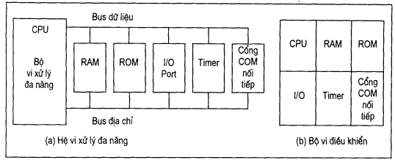
1.1. Bộ vi xử lý (2)
1.1.2. Phân loại bộ vi xử lý
  VXL đa năng: bao gồm tất cả các phần tử tính toán trên một chip (trừ bộ nhớ và các cổng vào ra – 8086/8088, 6800)
  Vi điều khiển: bao gồm cả bộ nhớ và các cổng vào ra

Slide 24
1.1. Bộ vi xử lý (3)
    1.1.3. Cấu trúc chung của bộ vi xử lý
Khối các thanh ghi
Khối đệm lệnh
ALU
Giaỉ mã lệnh
Khối điều khiển
Quản lý bộ nhớ và tạo địa chỉ
Mạch phối với Bus
Bus điều khiển
Bus địa chỉ
Bus dữ liệu
Hình 1.2. Cấu trúc chung của bộ VXL

Slide 25
KHỐI ĐỆM VÀ GIẢI MÃ LỆNH
Khối đệm lệnh: gồm 1 hay vài thanh ghi tùy theo từng loại bộ vi xử lý để chứa tạm thời các byte lệnh trước khi đưa vào giải mã lệnh.
Khối giải mã lệnh: chức năng giải mã byte mã lệnh, xác định thao tác của lệnh để đưa thông tin đến khối điều khiển. Các thông tin này là các vi lệnh hay vi chương trình.

Slide 26
KHỐI ĐIỀN KHIỂN (CU – Control Unit
Điều khiển và đồng bộ toàn bộ hoạt động của hệ thống, nhiệm vụ của khối là:
Nhận tín hiệu xung đồng bộ từ bên ngoài để đồng bộ hoạt động của CPU.
Điều khiển hệ thống thực hiện lệnh khi chạy một chương trình.
Nhận tín hiệu yêu cầu điều khiển từ bên ngoài, tạo ra tín hiệu điều khiển đáp ứng yêu cầu đó.

Slide 27
CÁC THANH GHI (REGISTERS)
Thanh ghi là nơi mà bộ vi xử lý có thể lưu trữ được một số nhị phân (Kích cỡ của thanh ghi tính bằng bit).
Bộ vi xử lý dùng các thanh ghi để lưu trữ dữ liệu tạm thời trong quá trình thực hiện chương trình.
Các thanh ghi có thể được truy cập bằng các câu lệnh ngôn ngữ máy.
Các thanh ghi điều khiển và các thanh ghi trạng thái được CU dùng để điều khiển việc thực hiện chương trình.

Slide 28
CÁC THANH GHI CƠ BẢN
Thanh ghi lệnh: chức năng lưu mã lệnh đang thực hiện. Mã lệnh được nạp vào bộ vi xử lý và lưu vào thanh ghi lệnh. Kích cỡ của VXL quyết định kích cỡ của thanh ghi này.
Thanh ghi điều chỉnh bộ nhớ: Chứa địa chỉ dữ liệu VXL, sử dụng địa chỉ này như là các con trỏ trực tiếp tới bộ nhớ. Nội dung của ô nhớ có địa chỉ này chính là dữ liệu được trao đổi và xử lý.
Thanh ghi tích lũy: kích thước 8,16,32,64 bit thường dùng để lưu kết quả tính toán của đơn vị xử lý số học và logic ALU, dùng để trao đổi dữ liệu với các thiết bị vào ra.

Slide 29
KHỐI SỐ HỌC VÀ LOGIC (ALU
ALU(Arithmetic and logic unit):
  Kích cỡ ALU tương ứng với kích cỡ của VXL.
  Chức năng:
    Thực hiện các phép toán số học và các phép toán logic (AND, OR, NOT, XOR)
    Tính số bù của một dữ liệu.
    Dịch hoặc quay trái các thanh ghi dùng chung.

Slide 30
BUS TRUYỀN THÔNG TIN
Bus: tập hợp các đường kết nối dùng để vận chuyển thông tin giữa các thành phần.
Độ rộng bus: là số đường dây của bus có thể truyền thông tin đồng thời. Tính bằng bit.
Phân loại bus theo chức năng:
  Bus địa chỉ (Address Bus)
  Bus dữ liệu (Data Bus)
  Bus điều khiển (Control Bus)

Slide 31
BUS ĐỊA CHỈ
Chức năng: vận chuyển địa chỉ từ bên trong bộ vi xử lý đến bộ nhớ chính hay mạch nối ghép vào-ra để xác định ngăn nhớ hay cổng vào-ra cần trao đổi thông tin.
Độ rộng bus địa chỉ: xác định dung lượng bộ nhớ cực đại của hệ thống.
Nếu độ rộng bus địa chỉ là N bit (gồm N đường dây A_{N-1}, A_{N-2}, ... , A₂, A₁, A₀) thì:
  → có khả năng vận chuyển được N bit địa chỉ đồng thời
  → có khả năng đánh địa chỉ tối đa được 2^{N} ngăn nhớ = 2^{N} Byte → gọi là không gian địa chỉ bộ nhớ.

Slide 32
VÍ DỤ
Độ rộng bus địa chỉ của một số bộ vi xử lý của Intel:
  8088/8086 : N = 20 bit → KGĐCBN = 2²⁰ Byte = 1 MB
  80286 : N = 24 bit → KGĐCBN = 2²⁴ Byte = 16 MB
  80386, 80486, Pentium : N = 32 bit → KGĐCBN = 2³² Byte = 4 GB
  Pentium II, III, 4 : N = 36 bit → KGĐCBN = 2³⁶ Byte = 64 GB

Slide 33
BUS DỮ LIỆU
Chức năng:
  Vận chuyển lệnh từ bộ nhớ chính đến bộ vi xử lý.
  Vận chuyển dữ liệu giữa các thành phần của hệ vi xử lý với nhau.
Độ rộng bus dữ liệu: Xác định số bit dữ liệu có thể được trao đổi đồng thời.
  Nếu độ rộng bus dữ liệu là M bit (gồm M đường dây
  D_{M-1}, D_{M-2}, ... , D₂, D₁, D₀) thì nghĩa là đường bus dữ liệu đó có thể vận chuyển đồng thời được M bit dữ liệu.
  M thường là 8, 16, 32, 64 bit.

Slide 34
VÍ DỤ
Độ rộng bus dữ liệu của một số bộ vi xử lý của Intel:
  8088 : M = 8 bit
  8086, 80286 : M = 16 bit
  80386, 80486 : M = 32 bit
  Các bộ xử lý Pentium : M = 64 bit

Slide 35
BUS ĐIỀU KHIỂN
Chức năng: vận chuyển các tín hiệu điều khiển
Các loại tín hiệu điều khiển:
  Các tín hiệu điều khiển phát ra từ bộ vi xử lý để điều khiển bộ nhớ chính hay mạch nối ghép vào-ra.
  Các tín hiệu yêu cầu từ bộ nhớ chính hay mạch nối ghép vào-ra gửi đến bộ vi xử lý.

Slide 36
1.3. Các bước thiết kế một hệ vi xử lý
  Phân tích chức năng nhiệm vụ của hệ vi xử lý cần thiết kế.
  Tổ chức phần cứng cho hệ vi xử lý cần thiết kế.
  Xây dựng phần mềm cho hệ vi xử lý cần thiết kế.
  Nạp chương trình cho hệ vi xử lý là hiệu chỉnh hệ thống.

Slide 37
Chương 2.
VI ĐIỀU KHIỂN 8051

Slide 38
MỤC TIÊU
Hiểu được sơ đồ và chức năng chân tín hiệu của VĐK 8051, từ đó có thể ghép nối VĐK 8051 với các thành phần phần cứng bên ngoài.
Hiểu được cấu trúc trúc bên trong, tập lệnh của VĐK 8051, từ đó có thể xây dựng chương trình bằng tập lệnh của 8051

Slide 39
NỘI DUNG
2.1. Tổng quan về 8051
2.2. Sơ đồ chân tín hiệu của 8051
2.3. Tổ chức bộ nhớ của 8051
2.4. Tập lệnh của 8051
2.5. Khung chương trình hợp ngữ cho 8051

Slide 40
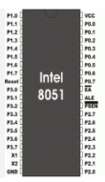
2.1. Tổng quan về 8051
Đóng trong hộp 40 chân
4KB ROM
128 byte RAM
4 cổng xuất nhập dữ liệu 8 bit
1 cổng nối tiếp
2 bộ Timer 16 bit
6 nguồn ngắt (2 ngắt ngoài)
Không gian nhớ chương trình ngoài 64KB
Không gian nhớ dữ liệu ngoài 64KB
210 vị trí được định địa chỉ bit
Tần số xung nhịp (11.0592 MHz, 12 MHz, 16MHz, 24 MHz)

Slide 41
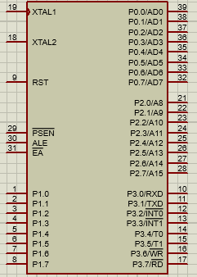
2.2. Sơ đồ, chức năng chân tín hiệu 8051 (1)
Hình 2.1. Sơ đồ chân của 8051

Slide 42
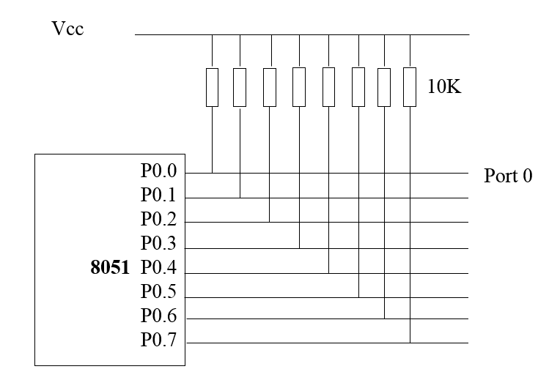
2.2. Sơ đồ, chức năng chân tín hiệu 8051 (2)
Port 0 (từ chân 32 đến 39), có 02 chức năng:
  Trong các thiết kế tối thiểu, các chân này có chức năng xuất/nhập dữ liệu;
  Là byte địa chỉ thấp cho các thiết kế có bộ nhớ ngoài.
  Các chân của cổng P0 có dạng cực máng hở, nên phải được nối với một điện trở kéo 10KΩ bên ngoài, Hình 2.2
Hình 2.2. Mắc điện trở kéo cổng P0

Slide 43
2.2. Sơ đồ, chức năng chân tín hiệu 8051 (3)
Port 1 (từ chân 1 đến 8), có 01 chức năng duy nhất là trao đổi dữ liệu với thiết bị bên ngoài khi có yêu cầu
Port 2 (từ chân 21 đến 28), có 02 chức năng:
  Trao đổi dữ liệu với thiết bị bên ngoài
  Là byte cao địa chỉ cho các thiết kế có bộ nhớ ngoài
Port 3 (từ chân 10 đến 17), có 02 chức năng:
  Trao đổi dữ liệu với thiết bị bên ngoài
  Khi không hoạt động trao đổi dữ liệu, mỗi chân của Port 3 thực hiện chức năng riêng (Bảng 2.1)

Slide 44
2.2. Sơ đồ, chức năng chân tín hiệu 8051 (4)
Bảng 2.1 Chức năng của các chân Port 3
Bit | Tên | Địa chỉ bit | Chức năng
P3.0 | RxD | B0H | Chân nhận dl nối tiếp
P3.1 | TxD | B1H | Chân phát dl nối tiếp
P3.2 |  | B2H | Ngõ vào ngắt ngoài 0
P3.3 |  | B3H | Ngõ vào ngắt ngoài 1
P3.4 | T0 | B4H | Ngõ vào của bộ định thời/đếm 0
P3.5 | T1 | B5H | Ngõ vào của bộ định thời/đếm 1
P3.6 |  | B6H | Điều khiển ghi bộ nhớ dl ngoài
P3.7 |  | B7H | Điều khiển đọc bộ nhớ dữ liệu ngoài

Slide 45
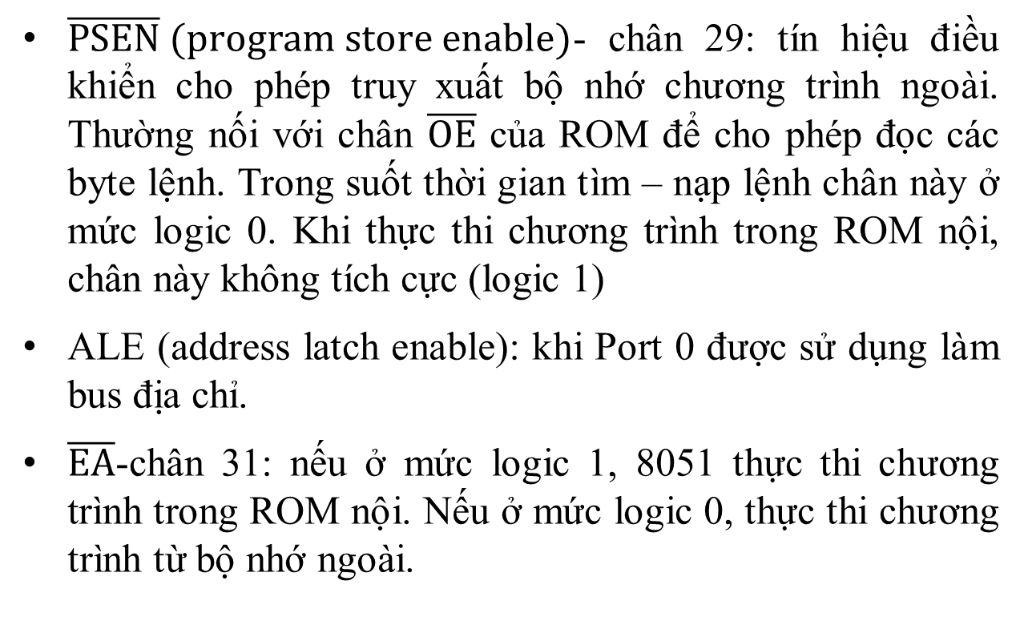
2.2. Sơ đồ, chức năng chân tín hiệu 8051 (5)

Slide 46
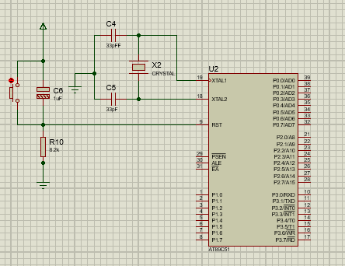
2.2. Sơ đồ, chức năng chân tín hiệu 8051 (6)
RST (Reset): bình thường ở mức logic thấp. Khi có mức logic cao vi điều khiển khởi động lại, khi đó mọi giá trị trên các thanh ghi bị xóa, bộ đếm chương trình PC=0 (tức là CPU nhận lệnh đầu tiên tại địa chỉ 0000h – địa chỉ khởi động của 8051)
Chân XTAL1, XTAL2: mạch tạo dao động ngoài cho 8051. Hình 2.3
Hình 2.3. Mạch tạo dao đông, Reset cho 8051

Slide 47
2.3. Tổ chức bộ nhớ 8051
2.3.1. Tổ chức bộ nhớ trong
2.3.2. Tổ chức bộ nhớ ngoài
2.3.3. Ví dụ tổ chức bộ nhớ ngoài

Slide 48
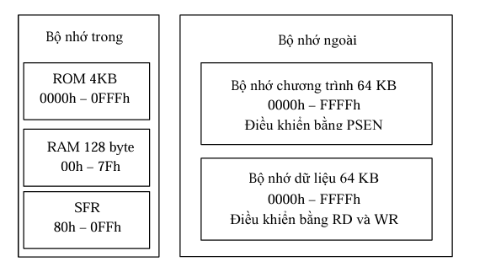
Notes:
Hình trên mô tả sơ đồ không gian nhớ của vi điêu khiển 8051:
ROM 4KB
Đây là bộ nhớ chương trình (Program Memory) bên trong.
Dùng để lưu mã lệnh của chương trình.
CPU truy xuất qua chân PSEN khi chạy chương trình trong ROM nội.
RAM 128 byte:
Đây là bộ nhớ dữ liệu trong chip.
Bao gồm:
32 byte thanh ghi đa dụng (00h–1Fh)
16 byte bit-addressable (20h–2Fh)
80 byte RAM đa dụng (30h–7Fh)
SFR:
Vùng chứa các thanh ghi chức năng đặc biệt: ACC, B, PSW, P0–P3, Timer, Serial…
Chỉ truy xuất được bằng địa chỉ trực tiếp.
Bộ nhớ ngoài:
Bộ nhớ chương trình ngoài 64 KB (0000h – FFFFh)
Dùng khi ROM nội không đủ.
CPU truy xuất qua chân PSEN (Program Store Enable).
Không gian này độc lập với ROM nội.
b) Bộ nhớ dữ liệu ngoài 64 KB (0000h – FFFFh)
Tăng thêm RAM cho hệ thống.
Truy xuất bằng tín hiệu RD (Read) và WR (Write).
Đây là kiến trúc Harvard: chương trình và dữ liệu nằm ở hai vùng riêng biệt.

Slide 49
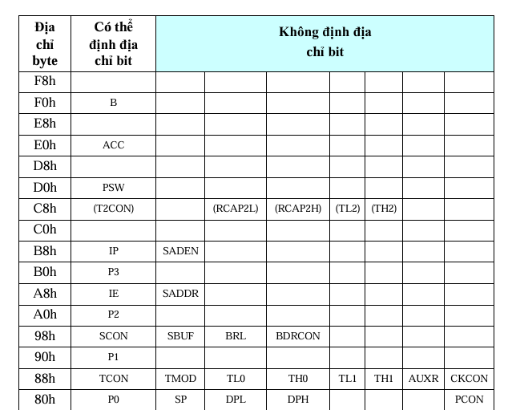

Slide 50
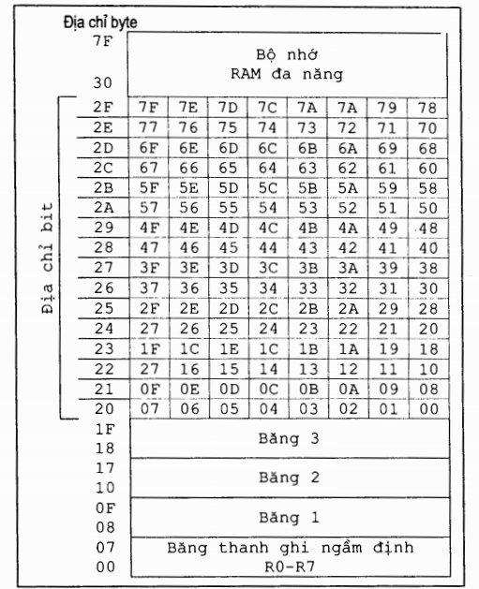
2.3.1. Tổ chức bộ nhớ trong (1)
Hình 2.8. trình bày vùng nhớ RAM trong có 128 byte được gán địa chỉ từ 00H đến 7FH.
Từ 00H đến 1FH (32 byte) là các băng thanh ghi và ngăn xếp.
Từ 20H đến 2FH (16 byte) được định địa chỉ bit. Vùng nhớ này có thể truy nhập theo byte, hoặt bit tùy theo lệnh. Ví dụ:
MOV A, 2Ch ; đọc cả byte
ORL A, #10000000B; set bit cao nhất
MOV 2CH, A; ghi lại cả byte
Ba lệnh trên tương đương lệnh “SETB 67H”
Từ 30H đến 7FH (80 byte) được sử dụng để lưu thông tin khi đọc và ghi, hay được gọi là bảng nháp. 80 byte này thường được sử dụng để lưu dữ liệu và tham số.
Hình 2.8. Tổ chức bộ nhớ RAM trong

Slide 51
2.3.1. Tổ chức bộ nhớ trong (2)
Băng thanh ghi
Băng 0 được mặc định khi sử dụng, để chuyển sang các băng thanh ghi khác bằng cách sử dụng bit D3, D4 (PSW.3, PSW.4) của thanh ghi PSW, Bảng 2.2. Các bit này có thể được lập, xóa theo lệnh SETB, CLR. Ví dụ, “SETB PSW.3”
Lưu ý: mặc định các bit này = 0.
Bảng 2.2. Chọn băng thanh ghi
 | PSW.4 | PSW.3
Băng 0 | 0 | 0
Băng 1 | 0 | 1
Băng 2 | 1 | 0
Băng 3 | 1 | 1
Ví dụ 2.1:
SETB PSW.3 ; PSW.3=1
;SETB PSW.4 ; PSW.4=1
MOV R0, #99 ; nạp giá trị 99H vào R0

Slide 52
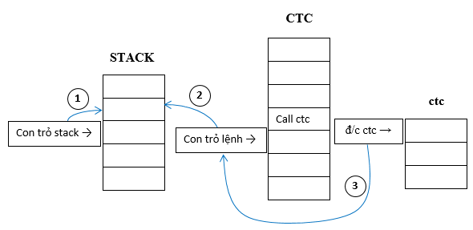
2.3.1. Tổ chức bộ nhớ trong (3)
Ngăn xếp (stack)
Ngăn xếp là một vùng nhớ RAM được sử dụng để lưu thông tin (có thể là dữ liệu hoặc địa chỉ) tạm thời. SP (stack pointer) độ dài 8 bit, được sử dụng để trỏ tới đỉnh ngăn xếp. Khi cất dữ liệu vào stack SP được tăng thêm 1.
Khi bật nguồn, hoặc reset SP=07H, nghĩa là ngăn nhớ có địa chỉ 07H là ngăn nhớ đầu tiên được dụng làm ngăn xếp. Khi đó dung lượng tối đa của ngăn xếp là 24 byte (từ 08H đến 1FH). Nếu chương trình cần nhiều hơn 24 byte cho vùng ngăn xếp thì có thể đổi SP trỏ tới vùng từ 30H đến 7Fh bằng lệnh “MOV SP, #XX”.
Cần lưu ý rằng các vùng nhớ được định địa chỉ bit không được sử dụng cho vùng ngăn xếp.
Notes:
- NGăn xếp hoạt động theo nguyên tắc LIFO: Giá trị đẩy vào sau PUSH thì lấy ra trước POP.

Slide 53
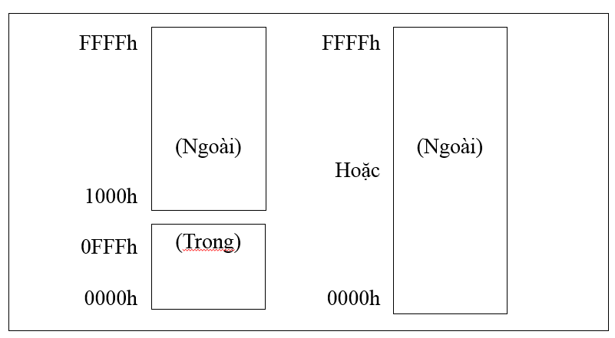
2.3.2. Tổ chức bộ nhớ ngoài (1)
Hình 2.4. Không gian bộ nhớ ROM
8051 có không gian bộ nhớ riêng cho chương trình và dữ liệu. Bộ nhớ chương trình và dữ liệu đặt bên trong chip, tuy nhiên có thể mở rộng bộ nhớ chương trình và dữ liệu bằng các chip nhớ bên ngoài với dung lượng tối đa 64K cho mỗi bộ nhớ. Không gian bộ nhớ ROM, Hình 2.4

Slide 54
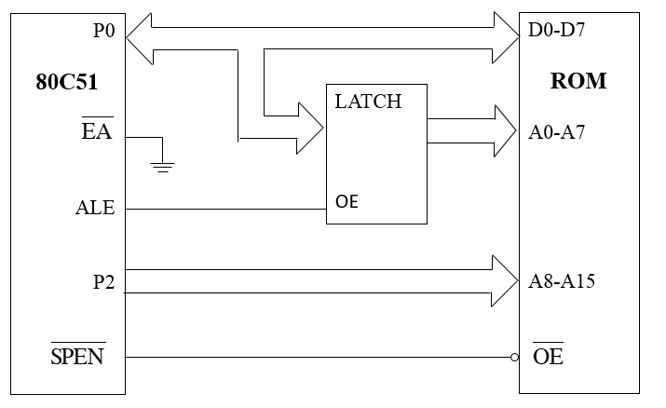
Truy xuất bộ nhớ ROM ngoài, Hình 2.5
2.3.2. Tổ chức bộ nhớ ngoài (2)
Hình 2.5. Truy xuất bộ nhớ ROM ngoài
Notes:
P2 xuất địa chỉ cao A8–A15 tới ROM.
P0 ban đầu xuất địa chỉ thấp A0–A7, ALE kích LATCH giữ địa chỉ này.
PSEN xuống mức tích cực, ROM ngoài dựa trên địa chỉ A0–A15 xuất byte lệnh lên bus D0–D7 (nối với P0).
80C51 đọc byte lệnh qua P0 để thực thi.

Slide 55
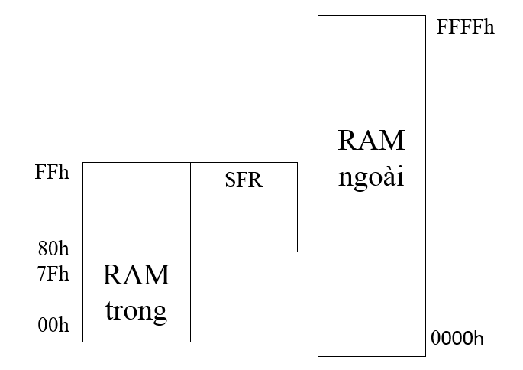
Không gian bộ nhớ RAM, Hình 2.6
2.3.2. Tổ chức bộ nhớ ngoài (3)
Hình 2.6. Không gian bộ nhớ RAM

Slide 56
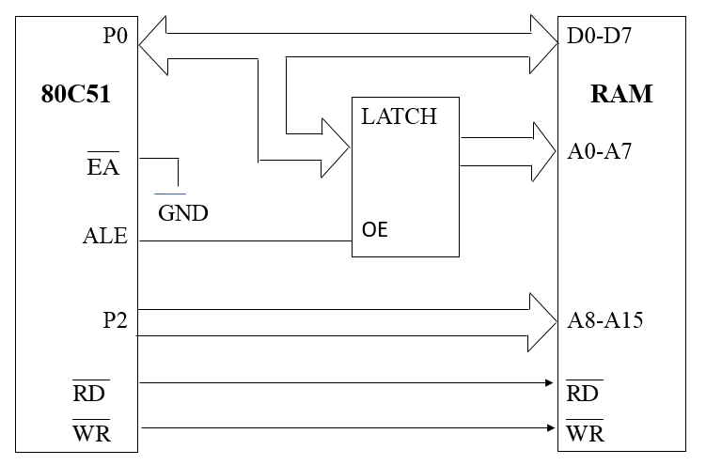
Truy xuất bộ nhớ RAM ngoài, Hình 2.7
2.3.2. Tổ chức bộ nhớ ngoài (4)
Hình 2.7. Truy xuất bộ nhớ RAM ngoài

Slide 57
2.3.2. Tổ chức bộ nhớ ngoài (5)
Cấu trúc chung của IC nhớ
A0 D0
A1 D1
Am-1 Dn-1
WE
OE
Address
Data
WRRD
RD
Hình 2.8. Cấu trúc chung của 1 IC nhớ

Slide 58
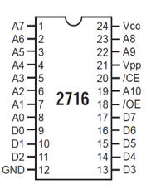
2.3.2. Tổ chức bộ nhớ ngoài (6)
    Một số IC nhớ ROM
Bảng 2.3. Họ EPROM 27x
Số hiệu Chip | Dung lượng
2708 | 1K*8
2716 | 2K*8
2732 | 4K*8
2764 | 8K*8
27128 | 16K*8
27256 | 32K*8
27512 | 64K*8
- Tac = 450ns
- Vpp : Read 5V, Program 25V
Vcc: Power 5V
GND: Ground
A0-A10: Address Inputs
D0-D7: Data Outputs
- CS: Chip enable
OE: Output enable
Hình 2.9. Sơ đồ EPROM 2716

Slide 59
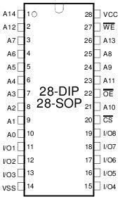
2.3.2. Tổ chức bộ nhớ ngoài (7)
    Một số IC nhớ RAM
Bảng 2.4.Một số IC nhớ RAM
Số hiệu Chip | Dung lượng
HT 6116 | 2K*8
CY 6264 | 8K*8
CY 62256 | 32K*8
HM 62864 | 64K*8
Hình 2.10. Sơ đồ SRAM 62256
- CS: Chip Selet Input
- WR: Output Enabe Input
- I/O1-I/O8: DataInputs/Outputs
A0-A14: Address Inputs
OE: Output enable
- T_{ac} từ 55-70ns
- VCC: Power (5V)
- VSS: Grond

Slide 60
2.3.3. Ví dụ tổ chức bộ nhớ ngoài – ROM (1)
Ví dụ 2.2: Ghép nối 8051 với ROM ngoài dung lượng 2KB bắt đầu từ địa chỉ 1000h
Bản đồ địa chỉ:
A15 | A14 | A13 | A12 | A11 | A10 | A9 | A8 | A7 | A6 | A5 | A4 | A3 | A2 | A1 | A0
0 | 0 | 0 | 1 | 0 | 0 | 0 | 0 | 0 | 0 | 0 | 0 | 0 | 0 | 0 | 0
0 | 0 | 0 | 1 | 0 | 0 | 0 | 0 | 0 | 0 | 0 | 0 | 0 | 0 | 0 | 1
 |  | …. |  |  |  | …. |  |  |  | ….
0 | 0 | 0 | 1 | 0 | 1 | 1 | 1 | 1 | 1 | 1 | 1 | 1 | 1 | 1 | 1

Slide 61
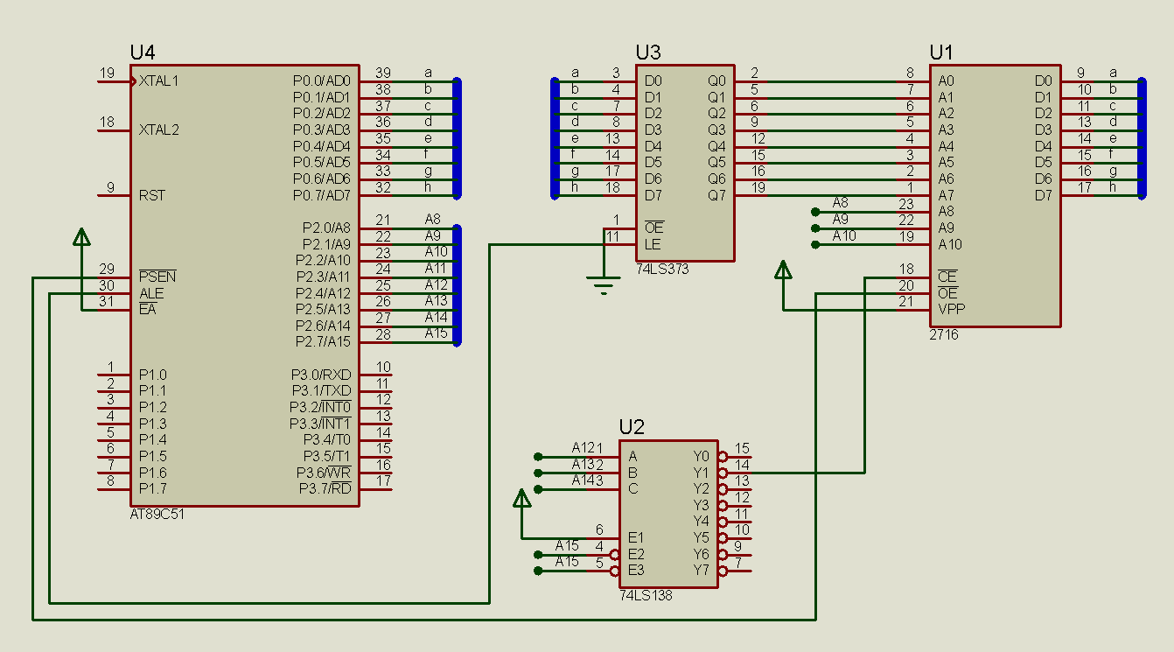
2.3.3. Ví dụ tổ chức bộ nhớ ngoài – ROM (2)
Sơ đồ mạch:
Notes:
- Cho sơ đồ mở rộng của 89C51 với bộ nhớ ROM như hình vẽ. Biết chân p2.7 = 0, P2.6 = 1, P2.5 = 0, P2.4 = 1, P2.3 = 0 cho biết phạm vi không gian địa chỉ bộ nhớ mở rộng là bao nhiêu?

Slide 62
2.3.3. Ví dụ tổ chức bộ nhớ ngoài – RAM (1)
Ví dụ 2.3: ghép nối 8051 với RAM ngoài dung lượng 8KB bắt đầu từ địa chỉ 0000h
Bản đồ địa chỉ:
A15 | A14 | A13 | A12 | A11 | A10 | A9 | A8 | A7 | A6 | A5 | A4 | A3 | A2 | A1 | A0
0 | 0 | 0 | 0 | 0 | 0 | 0 | 0 | 0 | 0 | 0 | 0 | 0 | 0 | 0 | 0
0 | 0 | 0 | 0 | 0 | 0 | 0 | 0 | 0 | 0 | 0 | 0 | 0 | 0 | 0 | 1
 |  | …. |  |  |  | …. |  |  |  | ….
0 | 0 | 0 | 1 | 1 | 1 | 1 | 1 | 1 | 1 | 1 | 1 | 1 | 1 | 1 | 1

Slide 63
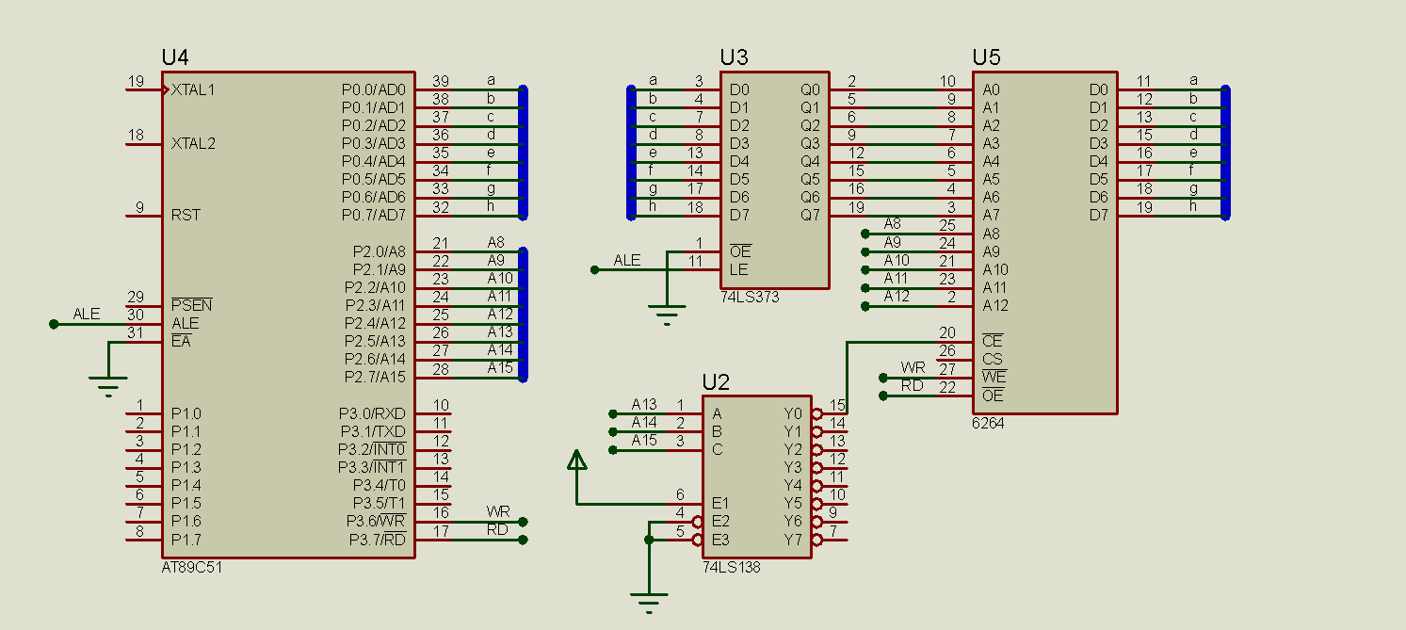
2.3.3. Ví dụ tổ chức bộ nhớ ngoài – RAM (2)
Sơ đồ mạch:

Slide 64
2.4. Tập lệnh của 8051
2.4.1. Các thanh ghi chức năng đặt biệt của 8051
2.4.2. Các chế độ địa chỉ
2.4.3. Tập lệnh

Slide 65
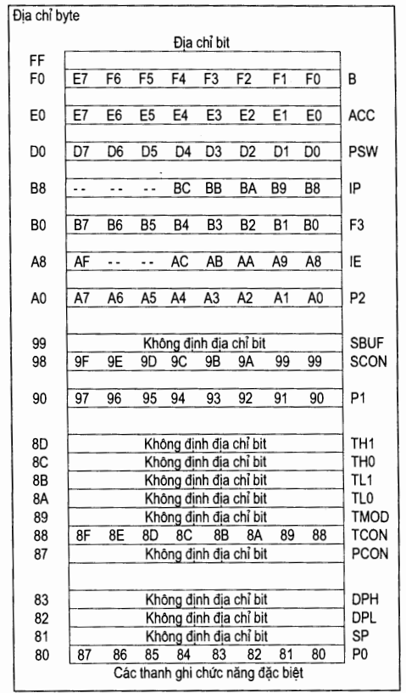
2.4.1. Các thanh ghi chức năng đặc biệt của 8051 (1)
Thanh ghi trạng thái chương trình PSW
PSW (Program status word), hay còn gọi là thanh ghi cờ 8 bit, nhưng chỉ có 6 bit được sử dụng. Hai bit cờ chưa dùng là các cờ mà người dùng có thể định nghĩa được. Bốn trong số các cờ là cờ điều kiện, được thiết lập do kết quả thực hiện một lệnh, đó là CY, AC, P và OV, các bit có chức năng được tóm tắt trong Bảng 2.5.
Notes:
Các thanh ghi chức năng đặc biệt có thể định địa chỉ bit, sẽ có địa chỉ bit bắt đầu và địa chỉ byte trùng nhau.

Slide 66
2.4.1. Các thanh ghi chức năng đặc biệt của 8051 (2)
Bảng 2.5 Thanh ghi trạng thái chương trình PSW
Bit | Ký hiệu | Địa chỉ | Mô tả bit
PSW.7 | CY | D7H | Cờ nhớ chính
PSW.6 | AC | D6H | Cờ nhớ phụ
PSW.5 | -- | D5H | Dành cho người dung sử dụng mục đích chung
PSW.4 | RS1 | D4H | Chọn các băng thanh ghi
PSW.3 | RS0 | D3H
 |  |  | 00 – Băng 0
 |  |  | 01 – băng 1
 |  |  | 10 – Băng 2
 |  |  | 11 – Băng 3
PSW.2 | OV | D2H | Cờ tràn
PSW.1 | -- | D1H | Dành cho người dung định ngĩa
PSW.0 | P | D0H | Cờ kiểm tra chẵn lẻ
Notes:
CY: được thiết lập mỗi khi có nhớ từ bit D7 và kết quả của lệnh cộng hoặc trừ 8 bit.
AC: cờ này báo có nhớ từ bit D3 sang bit D4 ở phép công hặc trừ.
P: cờ chẵn lẻ phản ánh số bit 1 trong thanh ghi A là chẵn hay lẻ. Nếu thanh ghi A chứa một số chẵn các bit 1 thì P=0, còn chứa một số lẻ các bit 1 thì P = 1.
OV: cờ được thiết lập mỗi khi kết quả của phép tính số có dấu quá lớn làm cho bit cao bị tràn vào bit dấu

Slide 67
2.4.1. Các thanh ghi chức năng đặc biệt của 8051 (3)
Thanh chứa A: Có địa chỉ E0, được sử dụng nhiều nhất, dùng để chứa toán hạng, và lưu kết quả trong các phép toán số học và logic.
Thanh ghi B: Thanh ghi B có địa chỉ F0h được dùng chung với thành ghi A trong các phép toán nhân, chia.
Ví dụ 2.4:
MUL AB ; thực hiện nhân không dấu nội dung của A và B,
; kết quả 16 bit đặt vào BA (B chứa byte cao,
; A chứa byte thấp)
DIV AB ; Chia A cho B, A chứa thương số, B chứa số dư
Notes:
Mov A, #1
MOV 0E0h,#1

Slide 68
2.4.1. Các thanh ghi chức năng đặc biệt của 8051 (4)
Con trỏ ngăn xếp: Thanh ghi con trỏ ngăn xếp (SP) là thanh ghi 8 bit, chứa địa chỉ của đỉnh ngăn xếp. SP=SP+1 khi cất dữ liệu vào ngăn xếp; SP=SP-1 khi lấy dữ liệu ra từ ngăn xếp.
Con trỏ dữ liệu DPTR: DPTR (data pointer) được sử dụng để truy xuất bộ nhớ chương trình, hoặc dữ liệu ngoài. DPTR là thanh ghi 16 bit, thanh ghi này được chia là 02 phần: DPL (byte thấp - địa chỉ 82H), DPH (byte cao – địa chỉ 83H)
Ví dụ 2.5:
MOV A, #55H
MOV DPTR, #1000H
MOV @DPTR, A
Đoạn chương trình nạp giá trị 55H vào ô nhớ ngoài có địa chỉ 1000H
Notes:
Con trỏ stack SP nằm tại địa chỉ 81h và không cho phép định địa chỉ bit. SP dùng để chỉ đến đỉnh của stack. Stack là một dạng bộ nhớ lưu trữ dạng LIFO (Last In First Out) thường dùng lưu trữ địa chỉ trả về khi gọi một chương trình con. Ngoài ra, stack còn dùng như bộ nhớ tạm để lưu lại và khôi phục các giá trị cần thiết. Đối với AT89C51, stack được chứa trong RAM nội (128 byte đối với 8031/8051 hay 256 byte đối với 8032/8052). Mặc định khi khởi động, giá trị của SP là 07h, nghĩa là stack bắt đầu từ địa chỉ 08h (do hoạt động lưu giá trị vào stack yêu cầu phải tăng nội dung thanh ghi SP trước khi lưu). Như vậy, nếu không gán giá trị cho thanh ghi SP thì không được sử dụng các bank thanh ghi 1, 2, 3 vì có thể làm sai dữ liệu. Đối với các ứng dụng thông thường không cần dùng nhiều đến stack, có thể không cần khởi động SP mà dùng giá trị mặc định là 07h. Tuy nhiên, nếu cần, ta có thể xác định lại vùng stack cho MCS-51.

Slide 69
2.4.1. Các thanh ghi chức năng đặc biệt của 8051 (5)
Các thanh ghi định thời/bộ đếm
8051 có 02 định thời/bộ đếm (timer/counter) 16 bit để định khoảng thời gian hoặc đếm các sự kiện.
Bộ định thời 0: TL0 – byte thấp, địa chỉ 8AH; TH0 – byte cao, địa chỉ 8CH
Bộ định thời 1: TL1 – byte thấp, địa chỉ 8BH; TH1 – byte cao, địa chỉ 8DH
Hoạt động của bộ định thời được thiết lập bởi thanh ghi chế độ định thời TMOD (time mode register) và thanh ghi điều khiển định thời TCON (timer control register). Các thanh ghi này sẽ thảo luận ở phần sau.

Slide 70
2.4.1. Các thanh ghi chức năng đặc biệt của 8051 (6)
Các thanh ghi cổng nối tiếp: 8051 có một cổng nối tiếp để truyền thông với các thiết bị nối tiếp.
Thanh ghi cấu hình cổng nối tiếp SCON
Thanh ghi SBUF (serial data buffer) được sử dụng để lưu dữ liệu truyền đi, hoặc nhận về
(hoạt động chi tiết được thảo luận ở phần sau)
Thanh ghi ngắt
8051 có một cấu trúc ngắt với 2 mức ưu tiên và 5 nguyên nhân ngắt (5 source, 2 priority level interrupt structure). Các ngắt bị vô hiệu hóa sau khi reset hệ thống, sau đó được cho phép bằng cách ghi vào thanh ghi cho phép ngắt IE (interrupt enable register).
(Hoạt động chi tiết được thảo luận ở phần sau)
Thanh ghi điều khiển nguồn PCON (power control register) cho phép tăng tốc độ của cổng nối tiếp

Slide 71
2.4.2. Các chế độ địa chỉ (1)
Chế độ địa chỉ tức thời
  Toán hạng nguồn là hằng số
  Trước dữ liệu tức thời cần có dấu #
  Ví dụ 2.6: MOV A, #25 ; Nạp giá trị 25 và thanh ghi A
Chế độ định địa chỉ thanh ghi
  Sử dụng thanh ghi để lưu trữ dữ liệu cần thao tác
  Thanh ghi nguồn và đích phải phù hợp về kích thước
  Không được chuyển dữ liệu giữa các thanh ghi Rn vào Rm
  Ví dụ 2.7:
    MOV A, R0 ; Chuyển dữ liệu trong R0 vào A
    MOV DPTR, A ; không thực hiện được, vì không cùng kích thước
    MOV R1, R2 ; không hợp lệ

Slide 72
2.4.2. Các chế độ địa chỉ (2)
Chế độ địa chỉ trực tiếp
  Toán hạng (nguồn hoặc đích) là địa chỉ của ô nhớ
  Trước địa chỉ ô nhớ không có dấu #
  Ví dụ 2.8:
    MOV A, 35h ; DL trong ô nhớ có đ/c 35h được chuyển vào thanh ghi A
    MOV 56h, A ; chuyển nd thanh ghi A vào ô nhớ có địa 56h
Chế độ định địa chỉ gián tiếp thanh ghi
  Địa chỉ ô nhớ chứa dữ liệu được chứa trong thanh ghi R0 hoặc R1
  Trước thanh ghi R0 hoặc R1 phải chèn thêm ký tự “@” để biểu thị cho chế độ địa chỉ này
  Ví dụ 2.9:
    MOV A, @R0 ;chuyển dl trong ô nhớ có đ/c trong R0 vào A
    MOV @R1, A ; chuyển nd A vào ô nhớ có đ/c trong R1

Slide 73
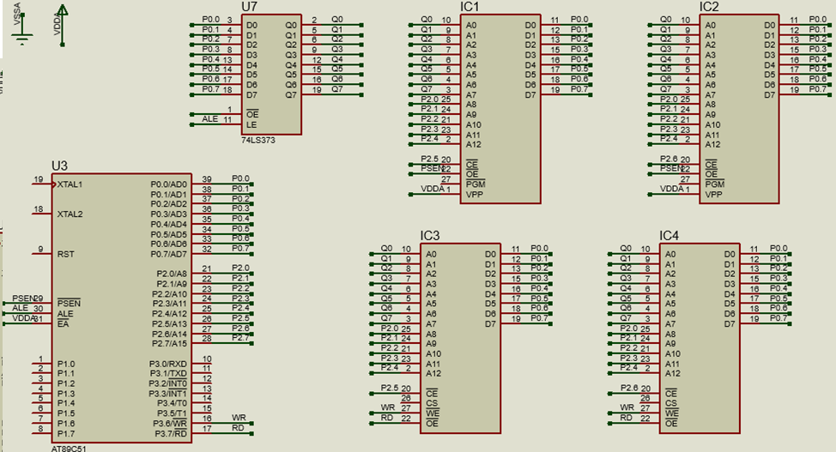
BÀI TẬP
        Trong không gian bộ nhớ dữ liệu bên trong của chip 89C51, các thanh ghi chức năng đặc biệt (SFR) có địa chỉ:
          80H – FFH B. 00H – 1FH C. 20H – 2FH D. 30H – 7FH
        2. Cho sơ đồ mở rộng bộ nhớ chương trình ROM và bộ nhớ dữ liệu RAM của vi điều khiển 89C51 như hình vẽ dưới đây: Nếu P2.7=0 thì địa chỉ thấp nhất của IC1 là____H?

Slide 74
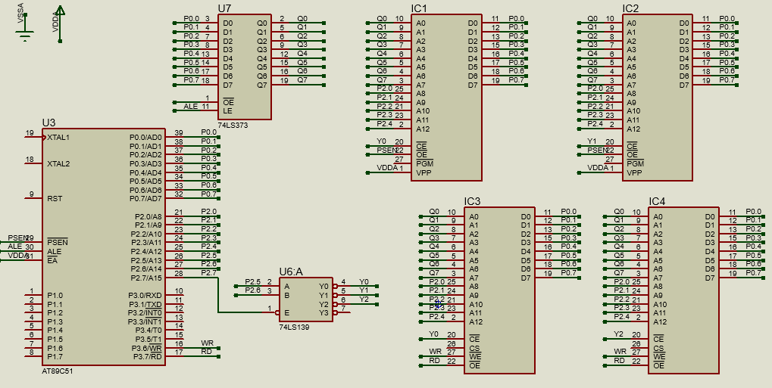
BÀI TẬP
        3. Khi mở rộng bộ nhớ ROM chương trình của vi điều khiển 89C51 lên tới 2Kx8bit, thì các chân địa chỉ của vi điều khiển sẽ là:
          P0.0 – P0.7 và P2.0 – P2.2
          P0.0 – P0.7 và P2.0 – P2.3
          P0.0 – P0.2 và P2.0 – P2.7
          P0.0 – P0.3 và P2.0 – P2.7
        4. Cho sơ đồ mở rộng bộ nhớ chương trình ROM và bộ nhớ dữ liệu RAM của vi điều khiển 89C51 như hình vẽ dưới đây: Địa chỉ thấp nhất của IC1 là____H?

Slide 75
BÀI TẬP
        3. Khi mở rộng bộ nhớ ROM chương trình của vi điều khiển 89C51 lên tới 2Kx8bit, thì các chân địa chỉ của vi điều khiển sẽ là:
          P0.0 – P0.7 và P2.0 – P2.2
          P0.0 – P0.7 và P2.0 – P2.3
          P0.0 – P0.2 và P2.0 – P2.7
          P0.0 – P0.3 và P2.0 – P2.7
        4. Cho sơ đồ mở rộng bộ nhớ chương trình ROM và bộ nhớ dữ liệu RAM của vi điều khiển 89C51 như hình vẽ dưới đây: Địa chỉ thấp nhất của IC1 là____H?

Slide 76
BÀI TẬP
        5. Hãy cho biết chế độ định địa chỉ trên vi điều khiển 89C51 trong vi điều khiển 89C51 toán hạng nguồn trong câu lệnh: MOV A, #4AH
          Chế độ định địa chỉ tức thời
          Chế độ định đia chỉ trực tiếp
          Chế độ định địa chỉ gián tiếp
          Chế độ định địa chỉ thanh ghi
        6. Hãy cho biết chế độ định địa chỉ trên vi điều khiển 89C51 trong toán hạng nguồn trong câu lệnh: MOV A, B6H
          Chế độ định đia chỉ trực tiếp
          Chế độ định địa chỉ tức thời
          Chế độ định địa chỉ gián tiếp
          Chế độ định địa chỉ thanh ghi

Slide 77
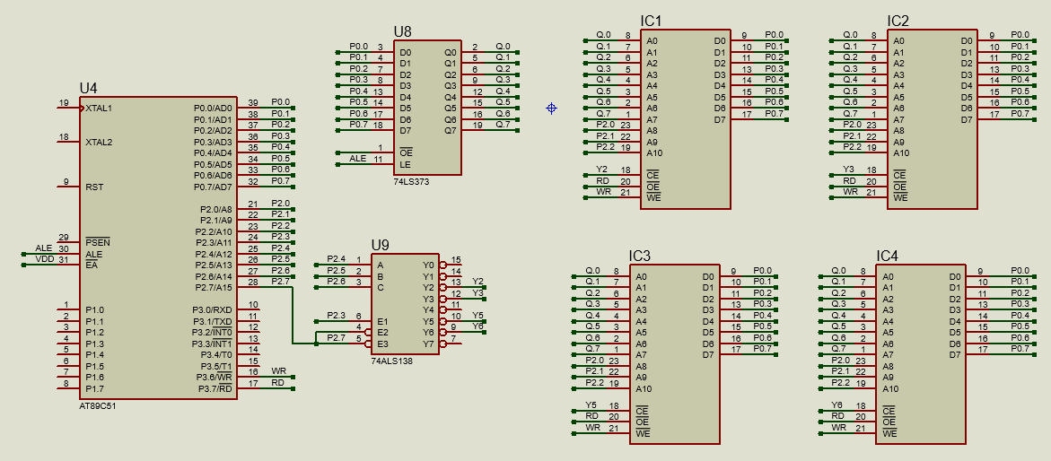
Cho sơ đồ mở rộng bộ nhớ chương trình ROM và bộ nhớ dữ liệu RAM của vi điều khiển 89C51 như hình vẽ dưới đây: Địa chỉ thấp nhất của IC1 là____H?

Slide 78
2.4.3. Tập lệnh
Cấu trúc chung một lệnh
Lệnh chuyển dữ liệu (truyền dữ liệu)
Lệnh số học
Lệnh logic (Lệnh tính toán logic và dịch bit)
Xử lý bit
Lệnh rẽ nhánh (điều khiển chương trình)

Slide 79
Cấu trúc chung một lệnh
[label:] <mã lệnh> [toán hạng 1][,toán hạng 2 ],[toán hạng 3] [;chú giải]
<mã lệnh> bắt buộc phải có
Các trường khác có thể có hoặc không (tùy từng lệnh)
Các trường cách nhau bởi dấu “cách” hoặc “tab”
Label phải kết thúc bởi dấu “:”, có độ dài tối đa 31 ký tự gồm các chữ cái, số, dấu ”?”, “_”, không được trùng với mã lệnh, bắt đầu bằng các chữ cái.
Chú giải bắt đầu bằng “;”

Slide 80
Lệnh chuyển dữ liệu (1)
MOV
Cú pháp: MOV đích, nguồn ; thực hiện chuyển nguồn vào đích
Các giá trị có thể nạp trực tiếp vào bất kỳ thanh ghi nào A, B, R0-R7, giá trị phải có dấu “#” ở trước
Giá trị bắt đầu là chữ cái phải thêm số 0 đằng trước.
Đích, nguồn phải có cùng độ dài.
Ví dụ 2.10:
MOV A, #12H
MOV R1, #15H
MOV B, #0BH
MOV R2, #123H ; không hợp lệ
    MOV A, 35h ; chuyển nội dung ô nhớ có đ/c 35h vào thanh ghi A
    MOV @R1, A ; chuyển nội dung thanh ghi A vào ô nhớ có đ/c trong R1

Slide 81
Lệnh chuyển dữ liệu (2)
MOVC
Cú pháp:
MOVC A, @A + DPTR ; chuyển vào A một byte từ bộ nhớ chương trình tại vị trí
; cách con trỏ gốc DPTR một khoảng là nội dung của A
MOVC A, @A + PC ; chuyển vào A một byte từ bộ nhớ chương trình tại vị trí
; cách vị trí lệnh hiện hành một khoảng là nội dung của A
MOVX
Cú pháp:
MOVX A, @Ri
MOVX A, @DPTR
MOVX @Ri, A
MOVX @DPTR, A

Slide 82
Lệnh chuyển dữ liệu (3)
PUSH
Cú pháp: PUSH trực tiếp
PUSH ACC
PUSH R1
POP
Cú pháp: POP trực tiếp
POP R1
POP ACC
Notes:
PUSH: Cất nội dung của biến trong RAM vào đỉnh ngăn xếp
POP: Lấy byte ở đỉnh ngăn xếp cho vào biến trong RAM

Slide 83
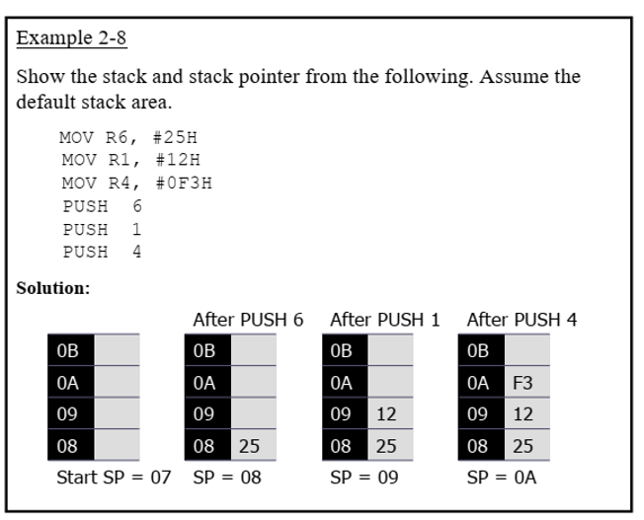

Slide 84
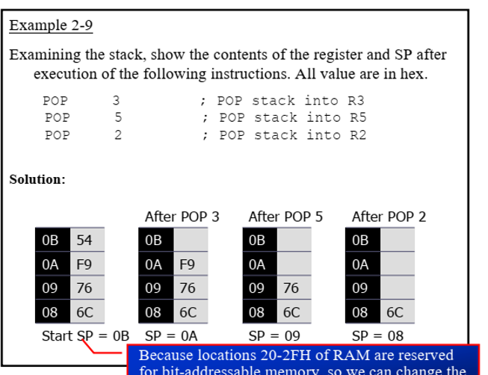

Slide 85
Lệnh chuyển dữ liệu (4)
XCH
Cú pháp: XCH A, nguồn ; đổi nội dung thanh ghi A với nguồn (nguồn là thanh ghi (Ri) hay ô nhớ)
Ví dụ 2.11:
XCH A, R7
XCH A, 60H
XCH A, @R0
XCHD
Cú pháp: XCHD A, @Ri ; hoán đổi 4 bit thấp của A với 4 bit thấp của ô nhớ được trỏ bởi Ri
Ví dụ 2.12:
MOV A, #0F3h ; A = 1111 0011
MOV R1, #40h ; R1 = 40h
MOV @R1, #5Bh ; ô nhớ = 0101 1011
XCHD A, @R1 ; A = 1111 1011; ô nhớ địa chỉ 40h: 0101 0011

Slide 86
Lệnh số học (1)
ADD: cộng các số không nhớ
  Cú pháp: ADD A, nguồn ; A = A + nguồn
Lưu ý:
Toán hạng đích luôn là thanh ghi A, toán hạng nguồn có thể là dữ liệu, thanh ghi hay ô nhớ
Ảnh hưởng tới các cờ: AF, CF, PF
Ví dụ 2.13:
MOV A, #0F5h ; A= 1111 0101B
ADD A, #0Bh ; A= 1111 0101B
; + 0000 1011B
; = 0000 0000B, CF=1, AF=1, PF=1
Ví dụ 2.14:
MOV R0, #40h
MOV A, #5
ADD A, @R0
Notes:
Cộng giá trị tại địa chỉ 40h trong RAM của vi điều khiển với 5 và lưu kết quả vào A

Slide 87
Lệnh số học (2)
ADDC: cộng các số có nhớ
  Cú pháp: ADDC A, nguồn ; A = A + nguồn + CF
Lưu ý:
Toán hạng đích luôn là thanh ghi A, toán hạng nguồn có thể là dữ liệu, thanh ghi hay ô nhớ
Ảnh hưởng tới các cờ: AF, CF, PF
Ví dụ 2.15: cộng 2 số 16 bit 3CE7H + 3B8DH
MOV A, #0E7H ; nạp 0E7H (byte thấp) vào A
ADD A, #8DH ; A = 0E7H+8DH=00H, CF=1
MOV R6, A ; nạp A (byte thấp của tổng) vào R6
MOV A, 3CH ; nạp 3CH (byte cao) vào A
ADDC A, 3BH ; A=3CH+3BH+CF=78H
MOV R7, A ; nạp A (byte cao của tổng) vào R6

Slide 88
Lệnh số học (3)
DA: hiệu chỉnh nội dung thanh ghi A sau khi cộng các số ở mã BCD
  Nếu giá trị 4 bit thấp >9 hoặc AF=1, cộng 06H vào A
  Nếu giá trị 4 bit cao>9 hoặc CF=1, cộng 60H vào A
Ví dụ 2.16:
MOV A, #29H ; A=0010 1001
ADD A, #18H ; A=0010 1001
; + 0001 1000
; = 0100 0001=41H, AF=1, CF=0
DA ; A=A+06H=41h+06H=47H
Ví dụ 2.17:
MOV A, #35H ; A=0011 0101
ADD A, #28H ; A=0011 0101
; + 0010 1000
; = 0101 1101=5DH, AF=0, 4 bit thấp = 0Dh=13>9
DA ; A=A+06H=5DH+06H=63H
Ví dụ 2.18:
MOV A, #35H ; A=0011 0101
ADD A, #78H ; A=0011 0101
; + 0111 1000
; = 1010 1101=0ADH, 4 bit cao = 0A=10>9 4 bit thấp = 0Dh=13>9
DA ; A=A+66H=0ADH+66H=13H, CF=1

Slide 89
Lệnh số học (4)
SUBB: trừ các số
Cú pháp: SUBB A, nguồn ; A=A-nguồn-CF
Quá trình thực hiện:
Lấy bù 2 của toán hạng nguồn
Cộng nội dung của A với giá trị bù 2 vừa xác định (kết quả ở dạng bù 2)
Đảo cờ nhớ (CF=0 số dương; CF=1 số âm)
Ví dụ 2.19:
MOV A, #3Fh ; A = 0011 1111
MOV R3, #23h ; R3 = 0010 0011
SUBB A, R3 ; A = 0011 1111
; + 1101 1101 (bù 2 của 23h)
; = 0001 1100 (bù 2), CF=1
; = CF=0 (đảo cờ nhớ), số dương
; kết quả A=0001 1100 = 1Ch
Ví dụ 2.20:
MOV A, #15h ; A = 0001 0101
MOV R3, #27h ; R3 = 0010 0111
SUBB A, R3 ; A = 0001 0101
; + 1101 1001 (bù 2 của 27h)
; = 1110 1110 (bù 2), CF=0
; = CF=1 (đảo cờ nhớ), số âm
; kết quả A=0001 0010 = -12h

Slide 90
Lệnh số học (5)
MUL: nhân 2 số 8 bit
Cú pháp: MUL AB ; A*B kết quả 16 bit, B chưa byte cao, A chứa byte thấp
Ví dụ 2.21:
MOV A, #25H
MOV B, #65H
MUL AB ; 25H*56H=0E99h, B=0EH, A=99H
Ví dụ 2.22:
MOV A, #95
MOV B, #10
DIV AB ; A=09 (thương số), B=05 (số dư)

Slide 91
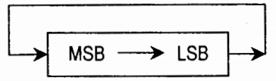
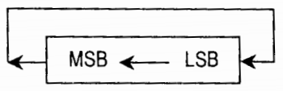
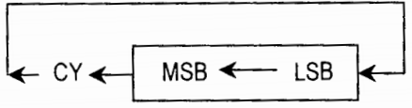
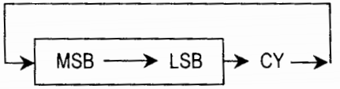
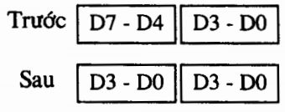
Lệnh logic
ANL đích, nguồn ; đích = đích AND nguồn
ORL đích, nguồn ; đích = đích OR nguồn
XRL A, nguồn ; đích = A XOR nguồn (nguồn: thanh ghi, ô nhớ, giá trị)
CPL A ; lấy bù nội dung của A
Ví dụ 2.23:
MOV A, #55h ; A = 0101 0101B
CPL A ; A = 1010 1010B
RR A ; quay phải A đi 01 bit
RL A ; quay trái A đi 01 bit
RRC A ; quay phải A 01 bit quan cờ CF
RLC A ; quay trái A 01 bit quan cờ CF
SWAP A ; hoán đổi nội dung thanh ghi A

Slide 92
Lệnh xử lý bit (1)
Lệnh | Chức năng
SETB bit | Thiết lập bit (bit = 1)
CLR bit | Xóa bit về 0 (bit = 0)
CPL bit | Bù bit (bit = NOT bit)
JB bit, label | Nhảy tới label nếu bit =1
JNB bit, label | Nhảy tới label nếu bit = 0
JBC bit, label | Nhảy tới label nếu bit = 1 và sau đó xóa bit

Slide 93
Lệnh xử lý bit (2)
Ví dụ 2.24: tạo dãy xung vuông tại P1.0
HERE: SETB P1.0 ; thiết lập P1.0 lên 1
ACALL DELAY
CLR P1.0
SJMP HERE
Hoặc có thể viết
HERE: CPL P1.0 ; lấy bù bit 0 của P1.0
ACALL DELAY
SJMP HERE
Ví dụ 2.25: Nhận dữ liệu từ cổng P1 và kiểm tra bit P1.0. Nếu P1.0 = 0 gửi nội dung thanh ghi R0 ra cổng P2, nếu P1.0 = 1 gửi nội dung thanh ghi R1 ra cổng P2
MOV A, P1
JNB ACC.0, NEXT1
MOV P2, R1
SJMP NEXT2
NEXT1:
MOV P2, R0
NEXT2:
Phần mềm
Phần cứng

Slide 94
Lệnh rẽ nhánh (1)
Lệnh | Ý nghĩa
JZ label | Nhảy tới label nếu A = 0
JNZ label | Nhảy tới label nếu A ≠ 0
DJNZ Rn, label | Nhảy tới label nến Rn ≠ 0, Rn = Rn -1
DJNZ direct, label | Nhảy tới label nếu nội dung ô nhớ có địa chỉ direct ≠ 0, [direct]=[direct]-1
CJNE A, direct, label | Nhảy tới label nếu nội dung của A ≠ [direct], CF=0 nếu A≥[direct], CF=1 nếu A<[direct]
CJNE Reg, #data, label (Reg: A, Rn) | Nhảy tới label nếu nội dung của Reg ≠ dulieu, CF=0 nếu Reg≥dulieu, CF=1 nếu Reg<dulieu
JC label | Nhảy tới label nếu CF=1
JNC label | Nhảy tới label nếu CF≠0

Slide 95
Lệnh rẽ nhánh (2)
Lệnh | Ý nghĩa
SJMP label | Nhảy không điều kiện tới label (trong không gian 128 byte)
LJMP label | Nhảy không điều kiện tới label (trong không gian 64 KB)
ACALL ctc | Gọi chương trình con trong phạm vi 2KB
LCALL ctc | Gọi chương trình con trong phạm vi 64KB
RET | Kết thúc chương trình con

Slide 96
2.5. Khung chương trình hợp ngữ 8051 (1)
Một số chỉ dẫn
  ORG (origin): bắt đầu chương trình, Ví dụ:
  ORG 0000h
  EQU (Equate): được sử dụng định nghĩa một hằng số, Ví dụ:
  count EQU 25
  …….
  MOV R3, count
  BIT: được sử dụng định nghĩa một bit, Ví dụ:
  WR BIT P2.2
  …..
  SETB WR
  END: chỉ báo kết thúc trình hợp dịch

Slide 97
2.5. Khung chương trình hợp ngữ 8051 (1)
Khung chương trình
  ORG 0000h
  - khai báo hằng (nếu có)
  - LJMP địa_chỉ_ctrình_chính
  ;-------------------------
  ORG địa_chỉ_ngắt (nếu chương trình sử dụng ngắt)
  - các câu lệnh
  RETI
  ;--------------------------
  ORG địa_chỉ_ctrình_chính
  MAIN:
  ;bắt đầu chương trình chính
  - các câu lệnh
  RET
  ;--------------------------
  Ct_con1:
  ……….
  Ret
  CT_con2:
  ………..
  Ret
  END

Slide 98
MỘT SỐ VÍ DỤ LẬP TRÌNH HỢP NGỮ 8051
Ví dụ 2.26: Ghép nối 8051 với LED đơn thông qua cổng P2, lập trình sáng tuần tự các LED
Phần mềm:
Phần cứng:
Ví dụ 2.27: Sử dụng cổng P2 của 8051 ghép nối với 01 LED 7 đoạn, lập trình hiển thị liên tục các số từ 0-9
Phần mềm:
Phần cứng:
Ví dụ 2.28: Sử dụng cổng P2 của 8051 ghép nối với 02 LED 7 đoạn, lập trình hiển thị liên tục các số từ 00-99.
Phần mềm:
Phần cứng:

Slide 99
Chương 3.
BỘ ĐẾM/ĐỊNH THỜI VÀ TRUYỀN TIN NỐI TIẾP TRONG 8051

Slide 100
MỤC TIÊU
Hiểu được nguyên lý làm việc của bộ đếm/bộ định thời, lập trình bộ đếm/bộ định thời.
Hiểu được nguyên lý truyền thông nối tiếp UART, lập trình truyền thông nối tiếp qua UART

Slide 101
NỘI DUNG
3.1. Nguyên lý hoạt động cơ bản của bộ định thời/bộ đếm
3.2. Các thanh ghi dùng cho bộ định thời/bộ đếm
3.3. Các chế độ định thời
3.4. Lập trình cho bộ định thời/bộ đếm
3.5. Truyền thông nối tiếp trong 8051

Slide 102
3.1. Nguyên lý hoạt động cơ bản của bộ định thời/bộ đếm
Một bộ định thời là một chuỗi các Flip-Flop, với mỗi Flip-Flop là mạch chia 2. Chuỗi này nhận một tín hiệu ngõ vào làm nguồn xung clock. Xung clock đặt vào Flip-Flop thứ nhất, Flip-Flop chia đôi tần số xung clock. Ngõ ra của Flip-Flop thứ nhất là nguồn xung clock cho Flip-Flop thứ 2, nguồn xung này cũng được chia cho 2,…Vì mỗi một tầng kế tiếp nhau đều chia cho 2 nên một bộ định thời có n tầng sẽ chia tần số xung clock ở ngõ vào của bộ định thời này cho 2^{n}
Ngõ ra của tầng cuối cùng làm xung clock cho một Flip-Flop báo tràn bộ định thời (cờ tràn – OF). OF được kiểm tra bằng phần mềm, hoặc tạo ra một ngắt. Giá trị nhị phân trong các Flip-Flop của bộ định thời là số đếm của các xung clock từ khi bộ định thời bắt đầu đếm.
8051 có 02 bộ định thời/bộ đếm (Timer/Counter 0, Timer/Counter 1). Chúng được sử dụng bộ đếm để đếm các sự kiện hoặc làm bộ định thời để tạo trễ thời gian.
Notes:
Flip-Flop là một phần tử nhớ cơ bản của mạch số dùng để lưu trữ 1 bit thông tin. Là thành phần côt lõi trong thanh ghi, bộ đếm, bộ nhớ, và các mạch đồng bộ trong vđk.

Slide 103
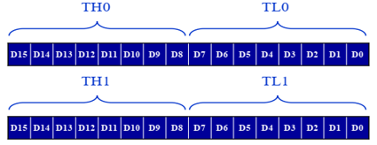
3.2. Các thanh ghi dùng cho bộ định thời/bộ đếm - Thanh ghi chứa giá trị đếm
Mỗi bộ định thời/bộ đếm trong 8051 có 1 thanh ghi 16 bit chứa giá trị đếm, được truy cập (đọc/ghi) dưới 2 thanh ghi 8 bit độc lập gọi là byte thấp (TLx), byte cao (THx), Hình 3.1. Các thanh ghi này được truy cập như các thanh ghi khác (A, B, R0, R1,….). Ví dụ:
MOV TL0, #4Fh
MOV R5, TH0
Hình 3.1. Thanh ghi của bộ định thời/bộ đếm
Notes:
Các thanh ghi dùng cho bộ định thời và bộ đếm gồm: thanh ghi chứa giá trị đếm, thanh ghi TMOD, thanh ghi TCON

Slide 104
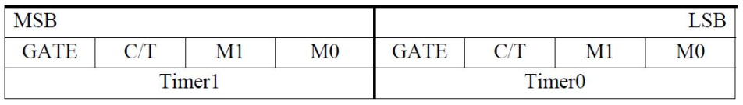
3.2. Các thanh ghi dùng cho bộ định thời/bộ đếm –TMOD (1)
Cả hai bộ đếm/định thời đều dung chung một thanh ghi chế độ định thời (TMOD - timer mode register) để thiết lập các chế độ làm việc khác nhau. TMOD là thanh ghi 8 bit, 4 bit thấp sử dụng để thiết lập chế độ cho bộ định thời/bộ đếm 0; 4 bit cao được sử dụng để thiết lập chế độ hoạt động cho bộ định thời/bộ đếm 1, Hình 3.2
Hình 3.2. Thanh ghi TMOD
C/T: bit chọn chức năng đếm hoặc định thời
  C/T =0 định thời, hoạt động dựa vào xung clock nội bên trong chip. Tần số clock của bộ định thời = 1/12 của tần số thạch anh.
  C/T = 1 đếm sự kiện. bộ định thời/bộ đếm hoạt động dựa vào xung clock cấp từ bên ngoài đưa vào trên chân T0 (với bộ định thời/bộ đếm 0), chân T1 (với bộ định thời/bộ đếm 1).

Slide 105
3.2. Các thanh ghi dùng cho bộ định thời/bộ đếm –TMOD (2)
Hình 3.2. Thanh ghi TMOD
GATE: Điều khiển khởi động/dừng hoạt động của bộ định thời/bộ đếm
  GATE = 0. Khởi động bộ định thời/bộ đếm bằng phần mềm bằng cách set bit TRx lên 1. (TR0 cho bộ đêm/bộ định thời 0, TR1 cho bộ định thời/bộ đếm 1). bộ định thời/bộ đếm dừng hoạt động nếu bit TRx được xóa về 0.
  GATE = 1. Khởi động bộ định thời/bộ đếm bằng phần cứng (đề cập trong nội dung về ngắt)

Slide 106
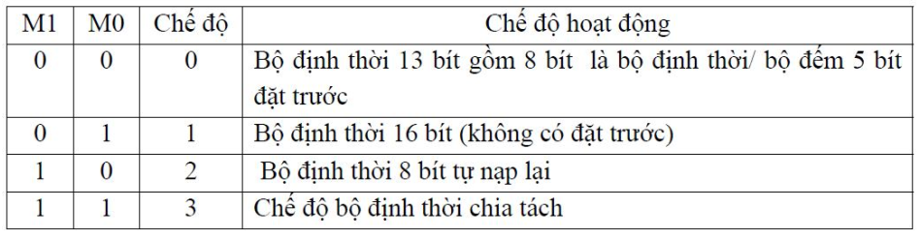
3.2. Các thanh ghi dùng cho bộ định thời/bộ đếm –TMOD (3)
Hình 3.2. Thanh ghi TMOD
M1, M0: thiết lập chế độ hoạt động cho các bộ định thời/bộ đếm, Bảng 3.
Bảng 3.1. Các chế độ định thời của 8051.

Slide 107

3.2. Các thanh ghi dùng cho bộ định thời/bộ đếm – TCON
Thanh ghi điều khiển bộ định thời/bộ đếm (TCON) chứa các bit điều khiển và trạng thái của bộ định thời/bộ đếm 0 và 1. Bốn bit cao (TCON.4 đến TCON.7) được sử dụng để điều khiển khởi động/dừng hoặc báo các tràn đối bộ định thời/bộ đếm, Bảng 3.2. Bốn bit thấp (TCON.0 đến TCON.3) không dùng cho bộ định thời/bộ đếm (đề cập tới trong nội dung ngắt)
Bảng 3.2. Bốn bit cao thanh ghi TCON
Bit | Ký hiệu | Địa chỉ bit | Mô tả
TCON.7 | TF1 | 8Fh | Báo tràn cho bộ định thời/bộ đếm 1. Khi giá trị trong thi ghi chứa giá trị đếm TL1, TH1 bị tràn, thì bit TF1 sẽ được bật lên 1.
TCON.6 | TR1 | 8Eh | Được sử dụng để khởi động hay dừng bộ định thời/bộ đếm 1. TR1 =1: khởi động. TR1 = 0: dừng
TCON.5 | TF0 | 8Dh | Báo tràn cho bộ định thời/bộ đếm 0
TCON.4 | TR0 | 8Ch | Được sử dụng để khởi động hay dừng bộ định thời/bộ đếm 0.

Slide 108
3.3. Các chế độ định thời
Có 4 chế độ định thời (Bảng 3.1). Chúng ta chỉ tập trung và các chế độ được sử dụng rộng rãi là chế độ 1 và 2.
Bảng 3.1. Các chế độ định thời của 8051.

Slide 109
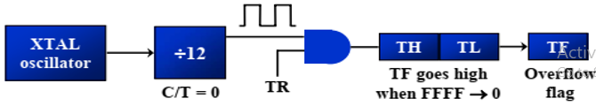
3.4. Lập trình cho bộ định thời/bộ đếm - Lập trình định thời Chế độ 1 (1)
Bộ định thời 16 bit, các giá trị trong khoảng từ 0000h đến FFFFh có thể được nạp vào TL và TH của bộ định thời
  Sau khi TL và TH được nạp, thực hiện khởi động bộ định thời bằng lệnh “SETB TR0” cho bộ Timer 0 và “SETB TR1” cho Timer 1
  Sau khi được khởi động bắt đầu đếm tăng, sau khi đạt tời giá trị FFFFh bộ định thời sẽ quay về 0000h và lập cờ TF (Timer Flage) =1. Khi cờ bộ định thời được thiết lập, để dừng bộ định thời bằng phần mềm sử dụng lệnh “CLR TR0” cho Timer 0, “CLR TR1” cho Timer 1.
  Bộ định thời sau khi đạt giá trị giới hạn thì thực hiện quay vòng về 0. Để lặp lại quá trình đếm của bộ định thời, các thanh ghi TL, TH phải được nạp lại giá trị ban đầu và TF cần được xóa về 0.

Slide 110
3.4. Lập trình cho bộ định thời/bộ đếm - Lập trình định thời Chế độ 1 (2)
Các bước lập trình
  Nạp giá trị cho thanh ghi TMOD xác định bộ Timer 0 hay Timer 1 và chế độ nào được chọn.
  Nạp giá trị đếm ban đầu cho các thanh ghi TL, TH
  Khởi động bộ định thời
  Kiểm tra trạng thái bật của bộ định thời TF bằng lệnh “JNB TFx, đích”. Thoát khỏi vòng lặp khi TF được bật lên cao
  Dừng bộ định thời
  Xóa cờ TF cho vòng kế tiếp.
  Quay trở lại bước 2 để nạp lại TL, TH

Slide 111
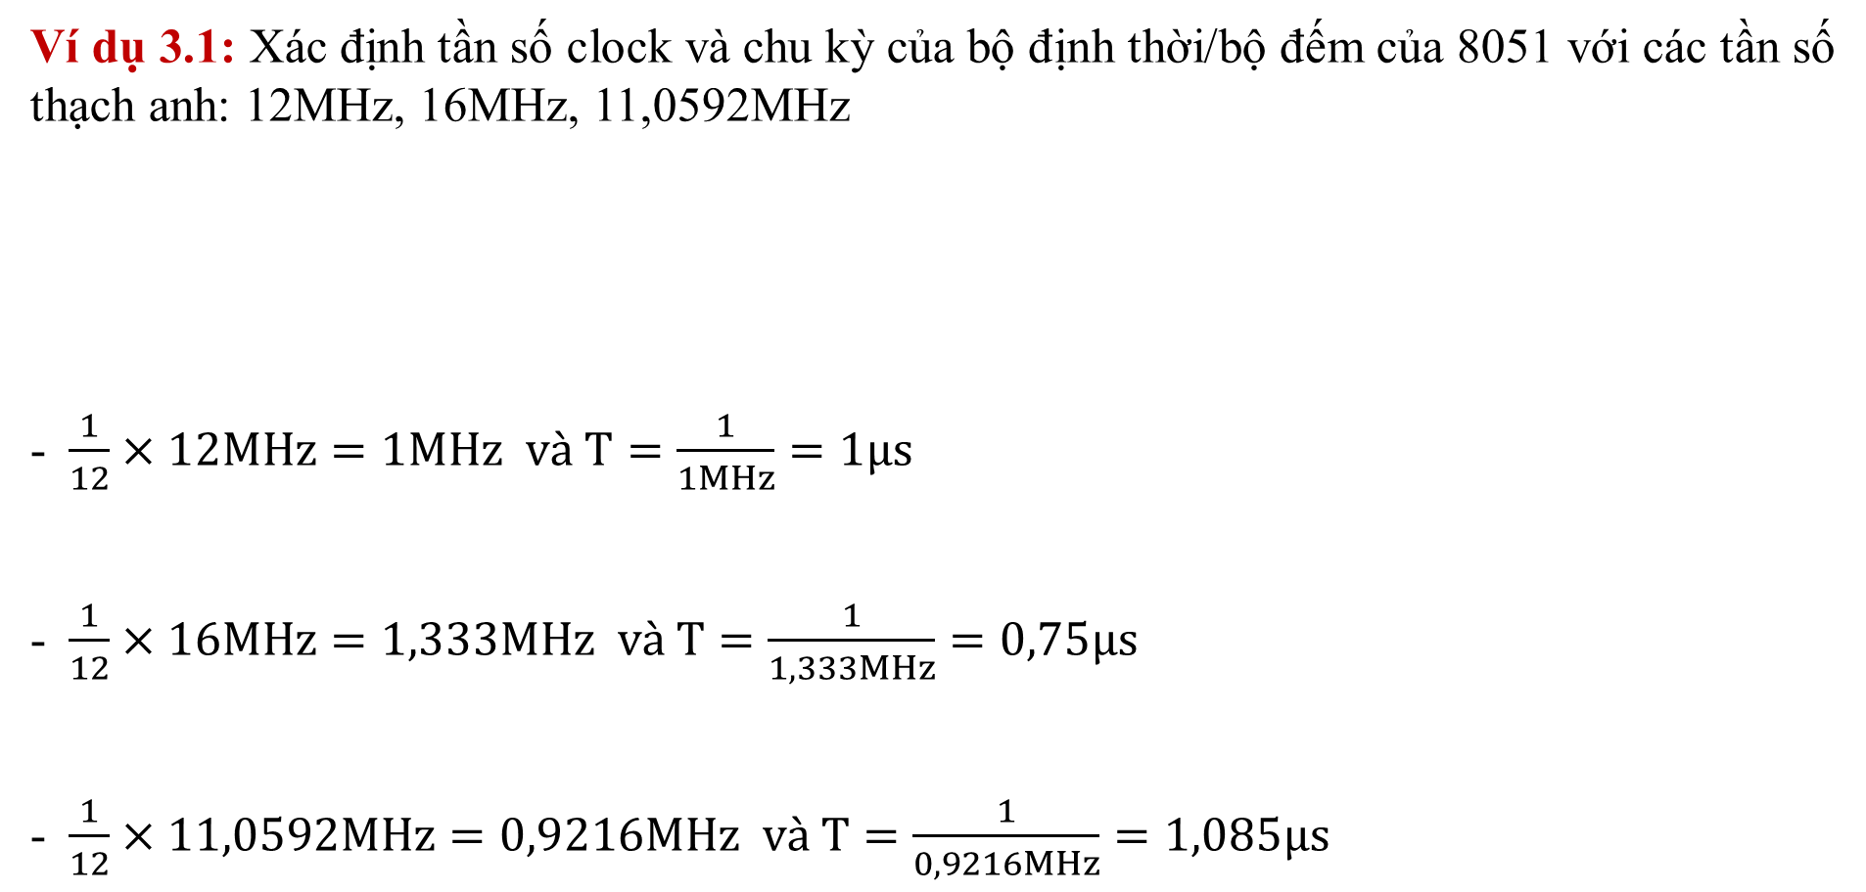
3.4. Lập trình cho bộ định thời/bộ đếm - Lập trình định thời Chế độ 1 (3)
XTAL
Bộ dao động
÷12
Tần số đồng hồ của bộ đếm/bộ định thời

Slide 112
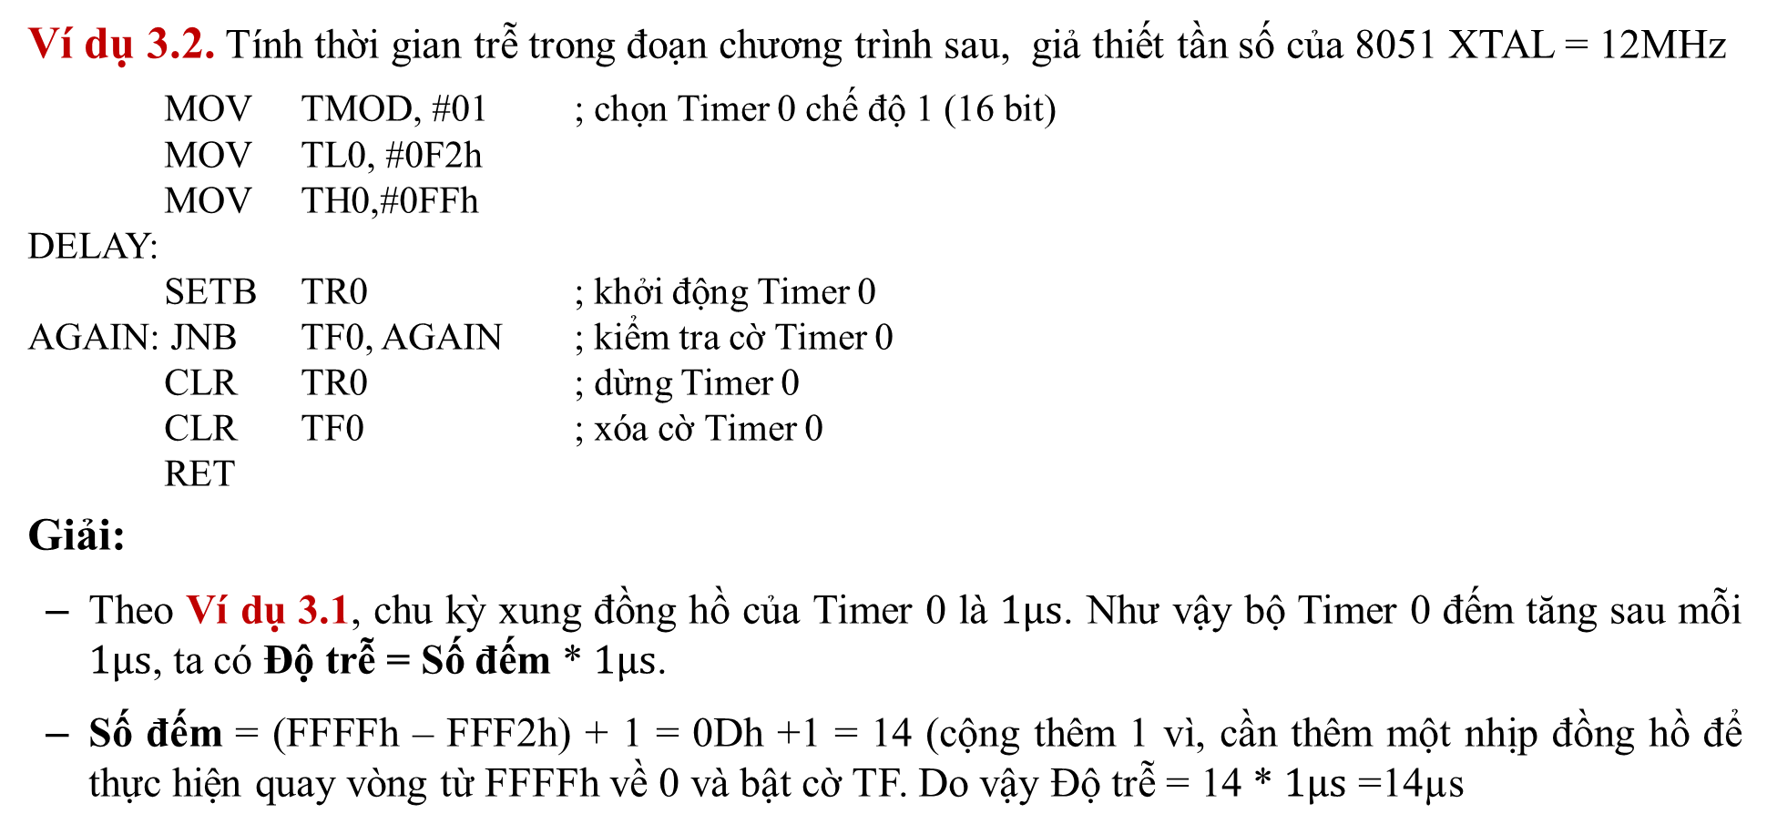
3.4. Lập trình cho bộ định thời/bộ đếm - Lập trình định thời Chế độ 1 (4)

Slide 113
Tính thời gian trễ trong đoạn chương trình sau, giả thiết tần số của 8051 XTAL = 12MHz
MOV TMOD, #10 ;
MOV TL1, #0A0h
MOV TH1,#0FFh
DELAY:
SETB TR1 ;
AGAIN: JNB TF1, AGAIN ;
CLR TR1 ;
CLR TF1 ;
RET

Slide 114
3.4. Lập trình cho bộ định thời/bộ đếm - Lập trình định thời Chế độ 1 (5)
Ví dụ 3.3. Tạo trễ có thời gian 1ms cho 8051 có XTAL = 12Hz
Xác định nội dung của TL, TH:
Thời gian trễ = 1ms = 1000µS = (Số đếm +1) * 1µs = ((65535 – THTL)+1) * 1µs
→1000 = 65536 – THTL
→ THTL = 64536 = FC18h
→ TH = FCh, TL = 18h
Chương trình:
DELAY:
MOV TMOD, #01h ; chọn Timer 0, chế độ 1
MOV TH0, #0FCh
MOV TL0, #018H
SETB TR0 ; khởi động Timer 0
HERE: JNB TF0, HERE ; kiểm tra cờ Timer 0
CLR TR0 ; xóa TR0 (dừng Timer 0)
CLR TF0 ; Xóa TF0
RET

Slide 115

3.4. Lập trình cho bộ định thời/bộ đếm - Lập trình định thời Chế độ 1 (6)
Ví dụ 3.4. Tạo xung vuông T = 2 ms trên chân P2.0 của 8051 (XTAL=12 MHz), sử dụng Timer 0 để tạo trễ thời gian.
Theo Ví dụ 3.3, để tạo trễ 1ms sử dụng 8051 có XTAL = 12 MHz, nội dung TH = FCh, TL = 18h.
Chương trình:
MOV TMOD, #01h ; chọn Timer 0, chế độ 1
HERE: MOV TH0, #0FCh
MOV TL0, #18h
CPL P2.0
ACALL DELAY
SJMP HERE ; nạp lại TH, TL
DELAY:
SETB TR0 ; khởi động Timer 0
AGAIN: JNB TF0, AGAIN ; kiểm tra cờ Timer 0
CLR TR0 ; xóa TR0 (dừng Timer 0)
CLR TF0 ; Xóa TF0
RET
Phần mềm
Phần cứng

Slide 116
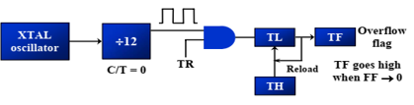
3.4. Lập trình cho bộ định thời/bộ đếm - Lập trình định thời Chế độ 2 (1)
  Bộ định thời 8 bit, nạp các giá trị từ 00h đến FFh vào thanh ghi TH của bộ định thời.
  Sau khi TH được nạp, 8051 sao nội dung của TH vào TL và bộ định thời được khởi động bằng lệnh “SETB TR0” đối với Timer 0, “SETB TR1” đối với Timer 1.
  Sau khi được khởi động bộ định thười bắt đầu đếm tăng nội dung TL cho tới khi đạt giá trị giới hạn FFh. Khi quay vòng từ FFh về 00h cờ TF0 (Timer 0) hoặc TF1 (Timer 1) được lập bằng 1.
  Khi TF = 1, TL được tự động nạp lại với giá trị ban đầu đang được lưu ở TH. Để lặp lại quá trình chỉ cần xóa cờ TF và bộ định thời tự làm việc mà không cần nạp lại giá trị ban đầu (chế độ tự nạp – khác với chế độ 1 phải nạp lại các thanh ghi TH và TL)

Slide 117
3.4. Lập trình cho bộ định thời/bộ đếm - Lập trình định thời Chế độ 2 (2)
Các bước lập trình
  Nạp giá trị cho thanh ghi TMOD xác định bộ Timer 0 hay Timer 1 và chế độ nào được chọn.
  Nạp giá trị đếm ban đầu cho các thanh ghi TH
  Khởi động bộ định thời
  Kiểm tra trạng thái bật của bộ định thời TF bằng lệnh “JNB TFx, đích”. Thoát khỏi vòng lặp khi TF được bật lên cao
  Xóa cờ TF cho vòng kế tiếp.
  Quay trở lại bước 4 vì chế độ 2 tự nạp lại

Slide 118
3.4. Lập trình cho bộ định thời/bộ đếm - Lập trình định thời Chế độ 2 (3)
Ví dụ 3.5. Xác định tần số sóng vuông được tạo ra trên chân P2.0 trong đoạn chương trình sau, giả thiết tần số của 8051 XTAL = 12MHz
MOV TMOD, #20h ; chọn Timer 1 chế độ 2 (8 bit, tự nạp lại)
MOV TH1, #5 ; TH1 = 5
SETB TR1 ; khởi động Timer 1
AGAIN: JNB TF1, AGAIN ; kiểm tra cờ Timer 1
CPL P2.0
CLR TF1 ; xóa cờ Timer 1
SJMP AGAIN
Giải:
Thời gian trễ (nửa chu kỳ) = (256 – 5) * 1µs = 251 µs.
Cả chu kỳ xung T = 251 * 2 = 502 µs
Tần số = 1/T = 1,992kHz
Phần mềm
Phần cứng

Slide 119
3.4. Lập trình cho bộ định thời/bộ đếm - Lập trình định thời Chế độ 2 (4)
Bài tập 3.1. Giả thiết nội dung của TH = 08Bh, TL = 3Eh của 8051 làm việc ở tần số 12 MHz. Tính thời gian trễ (sử dụng Timer 0 làm việc ở chế độ 1), từ đó viết đoạn chương trình tạo ra một dãy xung vuông tại chân P2.0 có chu kỳ bằng 4 lần thời gian trễ đã tính.
Bài tâp 3.2. Tính thời gian trễ lớn nhất sử dụng Timer của 8051 làm việc ở tần số 12MHz (sử dụng Timer 1 làm việc ở chế độ 2), từ đó viết đoạn chương trình tạo ra dãy xung vuông tại chân P2.0 có chu kỳ bằng 10 lần thời gian trễ đã tính.
Phần mềm
Phần cứng
Phần mềm
Phần cứng

Slide 120
3.4. Lập trình cho bộ định thời/bộ đếm - Lập trình bộ đếm (1)
Khi Bộ định thời/bộ đếm thực hiện chức năng định thời sử dụng nguồn xung thạch anh của 8051, còn thực hiện chức năng bộ đếm thì sử dụng nguồn xung lấy từ bên ngoài của 8051 để tăng nội dung các thanh ghi TH, TL.
Bit C/T của TMOD có nhiệm vụ xác định nguồn xung. Nếu C/T=0 bộ định thời nhận xung đồng hồ từ bộ dao động thạch anh của 8051, nếu C/T=1 bộ đếm nhận xung từ bên ngoài 8051.
C/T=1 bộ đếm thự hiện đếm tăng khi có xung đông hồ đưa tới chân P3.4 (T0 – đầu vào của Timer 0) hoặc P3.5(T1 – đầu vào của Timer 1)

Slide 121
3.4. Lập trình cho bộ định thời/bộ đếm - Lập trình bộ đếm (2)
Ví dụ 3.6. Giả sử xung đồng hồ được cấp tới chân T1. Viết chương trình cho bộ đếm 1 ở chế độ 2 để đếm các xung và hiển thị trạng thái của số đếm TL1 trên cổng P2
MOV TMOD, #01100000B ; chọn bộ đếm 1, chế độ 2,
; C/T=1 xung ngoài
MOV TH1, #0 ; xóa TH1
SETB P3.5 ; lấy đầu vào T1
AGAIN: SETB TR1 ; khởi động bộ đếm
BACK: MOV A, TL1 ; lấy bản sao số đếm TL1
MOV P2, A ; đưa TL1 hiển thị ra cổng P2
JNB TF1, BACK ; duy trì đếm nếu TF = 0
CLR TR1 ; dung bộ đếm
CLR TF1 ; xóa cờ TF1
SJMP AGAIN ; tiếp tục thực hiện
Lưu ý: các cổng được thiết lập là cổng ra mỗi khi 8051 được cấp nguồn, do vậy để P3.5 là đầu vào phải chuyển nó lên mức cao bằng lệnh “SETB P3.5
Phần mềm
Phần cứng

Slide 122
3.5. Truyền thông nối tiếp - Mở đầu
8051 có một cổng nối tiếp, chức năng cơ bản là thực hiện chuyển đổi dữ liệu song song sang nối tiếp khi phát và chuyển đổi nối tiếp sang song song khi thu.
Các mạch phần cứng bên ngoài truy xuất cổng nối tiếp thông qua chân TxD (P3.1) – phát dữ liệu, chân RxD (P3.0) – thu dữ liệu.
Cổng nối tiếp của 8051 hoạt động song công (full duplex), tức là có khả năng thu và phát đồng thời.
Để truy xuất cổng nối tiếp 8051 sử dụng hai thanh ghi: SBUF (đệm dữ liệu) và SCON (cấu hình cổng nôi tiếp)

Slide 123
3.5. Truyền thông nối tiếp - Tốc độ baud của 8051 (1)
Tốc độ truyền tin nối tiếp được tính bằng bit/giây (bps). Một thuật ngữ khác cũng thường được sử dụng là baud. Tuy nhiên, khái niệm bps và baud không hoàn toàn giống nhau. Baud là đơn vị đo dùng cho modem và được định nghĩa là số lần thay đổi tín hiệu trong một giây. Đối với modem, mỗi lần thay đổi tín hiệu có thể truyền được nhiều bit dữ liệu. Còn đối với đường truyền thì tốc độ baud và bps là một. Do vậy, ở đây sẽ không phân biệt hai thuật ngữ trên.
Với 8051 thu/phát dữ liệu nối tiếp theo nhiều tốc độ khác nhau. Việc thay đổi tốc độ được lập trình qua bộ định thời Timer 1 và được lập trình về mode 2, chế độ thanh ghi 8 bit tự động nạp lại.

Slide 124
3.5. Truyền thông nối tiếp - Tốc độ baud của 8051 (2)
XTAL (MHz) | XTAL (Hz) | BAUD | TH1=256 – ((XTAL / (12*32)) / Baud) | HEX | Thập phân
11.0592 | 11059200 | 9600 | 253 | FDh | -3
 |  | 4800 | 250 | FAh | -6
 |  | 2400 | 244 | F4h | -12
 |  | 1200 | 232 | E8h | -24
12 | 12000000 | 9600 | 252.7447917
 |  | 4800 | 249.4895833
 |  | 2400 | 242.9791667
 |  | 1200 | 229.9583333
Notes:
Số 32 là bộ chia baud cố định của phần cứng UART 8051
Không phải do Timer, cũng không phải do thạch anh
Nó nằm trong thiết kế nội tại của mạch nối tiếp (serial port)
Nếu bạn muốn, tôi có thể:
Minh họa bằng sơ đồ khối UART 8051
Hoặc tính TH1 cụ thể cho XTAL = 11.0592 MHz / 9600 bps để bạn đối chiếu thực tế

Slide 125
3.5. Truyền thông nối tiếp - Tốc độ baud của 8051 (3)
Bảng tốc độ baud
Bảng 3.3. Giá trị thanh ghi TH1 của Timer1 với các tốc độ baud khác nhau
(với XTAL = 11.0592)
Tốc độ Baud | TH1 (thập phân) | TH1 (số hex)
9600 | -3 | ED
4800 | -6 | FA
2400 | -12 | F4
1200 | -24 | E8
Để nhân đôi tốc độ Baud:
MOV A, SCON ; nạp thanh ghi SCON vào ACC
SETB ACC.7 ; đặt D7 = 1
MOV SCON, A ; đặt SMOD (của SCON) = 1 nhân đôi tốc độ baud

Slide 126
3.5. Truyền thông nối tiếp - Các thanh ghi cổng nối tiếp (1)
Thanh ghi SBUF: là thanh ghi 8 bit. Dữ liệu được đặt vào SBUF trước khi truyền, và lưu dữ liệu nhận được. SBUF được truy cập như các thanh ghi khác.
Ví dụ 3.7:
MOV SBUF, # “D” ; nạp 44h (mã ASCII của “D”) vào SBUF
MOV SBUF, A ; chuyển nội dung của A vào SBUF
MOV A, SBUF ; chuyển nội dung SBUF và A
Khi byte dữ liệu được ghi vào SBUF, byte dữ liệu được định khung với bit Start và Stop và được truyền nối tiếp qua TxD.
Khi các bit được nhận nối tiếp từ RxD thì 8051 mở khung, tức là loại các bit Start, Stop để lấy ra byte dữ liệu và đặt vào SBUF

Slide 127
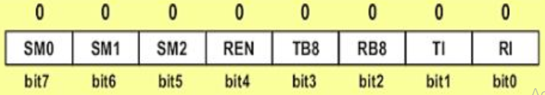
3.5. Truyền thông nối tiếp - Các thanh ghi cổng nối tiếp (2)
Thanh ghi điều khiển nối tiếp SCON: là thanh ghi 8 bit được lập trình bit khởi động Start, bit dừng Stop và các bit dữ liệu khi định khung dữ liệu, Hình 3.3
Hình 3.3. Thanh ghi điều khiển nối tiếp SCON
SM0, SM1: được sử dụng để xác định chế độ khung dữ liệu bằng cách xác định số bit của một ký tự và các bit Start, Stop. Các tổ hợp của chúng Bảng 3.4

Slide 128
3.5. Truyền thông nối tiếp - Các thanh ghi cổng nối tiếp (3)
Thanh ghi điều khiển nối tiếp SCON:
Bảng 3.5. Các chế độ cổng nối tiếp
SM0 | SM1 | Chế độ | Mô tả | Tốc độ baud
0 | 0 | 0 | Thanh ghi dịch | Cố định (1/12 tần số clock)
0 | 1 | 1 | UART 8 bit | Thay đổi (cấu hình qua Timer1)
1 | 0 | 2 | UART 9 bit | Cố định (1/12 hoặc 1/64 tần số clock)
1 | 1 | 3 | UART 9 bit | Thay đổi (cấu hình qua Timer1)

Slide 129
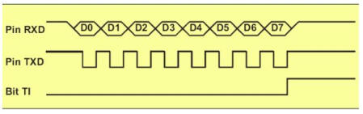
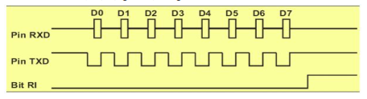
3.5. Truyền thông nối tiếp - Các thanh ghi cổng nối tiếp (4)
Thanh ghi điều khiển nối tiếp SCON:
Chế độ 0: Đây là chế độ thanh ghi dịch 8 bit, không có bit start/stop, ở chế độ này RxD là chân truyền nhận, còn TxD phát xung đồng bộ
  Quá trình truyền bắt đầu khi ghi giá trị vào SBUF, kết thúc khi TI = 1
  Quá trình nhận tự động bởi hệ thống và kết thúc khi RI = 1

Slide 130
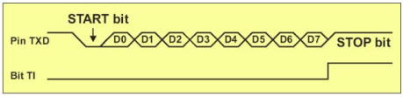
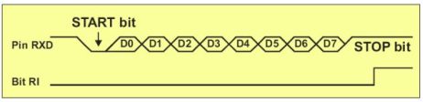
3.5. Truyền thông nối tiếp - Các thanh ghi cổng nối tiếp (5)
Thanh ghi điều khiển nối tiếp SCON:
Chế độ 1: Truyền thông bất đồng bộ với frame truyền 10 bit (1 bit Start, 8 bit dữ liệu, 1 bit Stop). TxD truyền, RxD nhận dữ liệu, tốc độ truyền được cài đặt qua Timer 1
- Quá trình truyền:
- Quá trình nhận:

Slide 131


3.5. Truyền thông nối tiếp - Các thanh ghi cổng nối tiếp (6)
Thanh ghi điều khiển nối tiếp SCON:
Chế độ 2: Truyền thông bất đồng bộ với frame truyền 11 bit: 1 bit Start, 8 bit dữ liệu, 1 bit lập trình được (bên truyền là TB8, nhận là RB8) và 1 bit Stop. TxD thực hiện truyền, RxD nhận dữ liệu, tốc độ truyền cài đặt qua Timer1. Bit thứ 9 thường được dùng là bit parity.
- Quá trình truyền:
- Quá trình nhận:
Chế độ 3: tương tự như chế độ 2, trừ tốc độ baud

Slide 132
3.5. Truyền thông nối tiếp - Các thanh ghi cổng nối tiếp (7)
Thanh ghi điều khiển nối tiếp SCON:
Hình 3.3. Thanh ghi điều khiển nối tiếp SCON
SM2: SM2 =0 hệ thống đơn xử lý, SM2=1 hệ thống đa xử lý (truyền thông giữa các bộ vi xử lý)
REN: bit cho phép thu, để thu dữ liệu bit REN phải được set bằng 1, nếu REN bằng 0 chỉ cho phép phát (bộ thu bị khóa)
TB8 và RB8: được dùng cho chế độ nối tiếp 2 và 3.
TI: Cờ ngắt truyền, khi một byte trong SBUF được truyền thành công thì TI = 1. Trước khi truyền byte khác bit này cần phải xóa bằng phần mềm
RI: Cờ ngắt nhận, khi nhận thành công 1 byte vào SBUF thì RI = 1. Sau khi đọc SBUF, RI cần phải xóa bằng phần mềm

Slide 133
3.5. Truyền thông nối tiếp – Lập trình truyền DL nối tiếp chế độ 1 (1)
Nạp giá trị 20h vào thanh ghi TMOD báo sử dụng Timer1 ở chế độ 2 (8 bit tự nạp) để thiết lập chế độ baud.
Nạp giá trị vào TH1 để thiết lập chế độ baud
Nạp giá trị 50h vào SCON báo chế độ nối tiếp 1 để định khung 8 bit dữ liệu, 1 bit start, 1 bit stop.
Bật TR1=1 khởi động Timer 1
Xóa bit TI bằng lệnh CLR TI
Ghi byte ký tự cần truyền vào SBUF
Kiểm tra bit cờ TI bằng lệnh “JNB TI, xx” để báo hoàn tất việc chuyển ký tự
Trở về bước 5 để truyền ký tự tiếp theo

Slide 134
3.5. Truyền thông nối tiếp – Lập trình truyền DL nối tiếp chế độ 1 (2)
Ví dụ 3.8: truyền nối tiếp liên tục một ký tự “A” với tốc độ 4800 baud.
  MOV TMOD, #20h ; chọn Timer 1, chế độ 2 (tự nạp lại)
  MOV TH1, #-6 ; chọn tốc độ 4800 baud
  MOV SCON, #50h ; khung uart: 8b+1start+1stop, cho phep thu
  SETB TR1 ; khởi động Timer1
  AGAIN: MOV SBUF, #’A’ ; truyền ký tự “A”
  HERE: JNB TI, HERE ; chờ đến bit cuối cùng
  CLR TI ; xóa bit TI cho ký tự tiếp theo
  SJMP AGAIN ; tiếp tục gửi lại chữ “A”

Slide 135
3.5. Truyền thông nối tiếp – Lập trình nhận DL nối tiếp chế độ 1 (1)
Nạp giá trị 20h vào thanh ghi TMOD báo sử dụng Timer1 ở chế độ 2 (8 bit, tự động nạp lại) để thiết lập chế độ baud.
Nạp giá trị vào TH1 để thiết lập chế độ baud
Nạp giá trị 50h vào SCON báo chế độ nối tiếp 1 để định khung 8 bit dữ liệu, 1 bit start, 1 bit stop.
Bật TR1=1 khởi động Timer 1
Xóa bit RI bằng lệnh CLR RI
Kiểm tra bit cờ RI bằng lệnh JNB RI,xx để toàn bộ ký tự đã nhận được chưa
Khi RI được thiết lập thì trong SBUF đã có 1 byte. Các nội dung của nó được lưu.
Quay về bước 5 để nhận một ký tự tiếp theo

Slide 136
3.5. Truyền thông nối tiếp – Lập trình nhận DL nối tiếp chế độ 1 (2)
Ví dụ 3.9: Nhận các byte dữ liệu nối tiếp và gửi ra cổng P1, tốc độ 4800 baud, 8 bit dữ liệu và 1 bit stop
  MOV TMOD, #20h ; chọn Timer 1, chế độ 2 (tự nạp lại)
  MOV TH1,#-6 ; chọn tốc độ 4800 baud
  MOV SCON, #50h ; khung uart: 8b+1start+1stop, cho phep thu
  SETB TR1 ; khởi động Timer1
  HERE: JNB RI, HERE ; chờ đến bit cuối cùng
  MOV A, SBUF ; lưu ký tự vào thanh ghi A
  MOV P1, A ; gửi ra cổng P1
  CLR RI ; sẵn sàng nhận byte kế tiếp
  SJMP HERE ; tiếp tục nhận dữ liệu

Slide 137
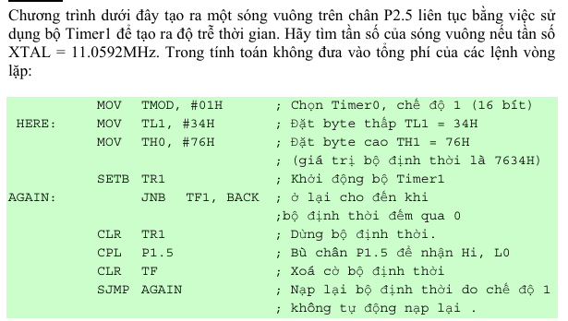

Slide 138
3.5. Truyền thông nối tiếp – Bài tập
Bài tập 3.3: Thực hiện truyền nối tiếp giữa 02 bộ vi điều khiển chế độ 1, tốc độ UART 9600 baud để truyền nối tiếp (một chiều) các số đếm (tăng) từ 0 tới 9 và hiển thị lên LED 7 đoạn.
Bài tập 3.4: Thực hiện truyền nối tiếp giữa 02 bộ vi điều khiển chế độ 1, tốc độ UART 9600 baud để truyền nối tiếp (hai chiều) các số đếm (một bộ đếm tăng, một bộ đếm giảm) từ 0 đến 9 và hiển thị trên LED 7 đoạn
Truyền
Nhận
Sơ đồ
Truyền
Nhận
Sơ đồ

Slide 139
Chương 4.
LẬP TRÌNH NGẮT TRONG 8051

Slide 140
MỤC TIÊU
Hiểu được việc tổ chức ngắt trong 8051
Có khả năng lập trình định thời, truyền thông nối tiếp UART sử dụng ngắt

Slide 141
NỘI DUNG
4.1. Giới thiệu ngắt
4.2. Tổ chức ngắt của 8051
4.3. Xử lý ngắt
4.4. Lập trình ngắt bộ định thời
4.5. Lập trình ngắt truyền thông nối tiếp

Slide 142
4.1. Giới thiệu ngắt (1)
Ngắt (interrupt) là một sự kiện bên trong hoặc bên ngoài làm ngưng một chương trình khác đang thực thi. Các ngắt đóng vai trò quan trọng trong việc thiết kế và thực hiện các ứng dụng của bộ vi điều khiển
Chương trình xử lý một ngắt được gọi là trình phục vụ ngắt ISR (interrupt service routine) hay trình quản lý ngắt (interrupt handler).
Trình tự xử lý ngắt:
Kết thúc lệnh hiện tại và lưu địa chỉ của lệnh kế tiếp (PC) vào Stack
Lưu trạng thái hiện hành của tất cả các ngắt
Nhảy đến một vị trí cố định trong bộ nhớ được gọi là bảng vector ngắt, nơi lưu giữ địa chỉ của một trình phục vụ ngắt.
Nhận địa chỉ ISR từ bảng vector ngắt và nhảy tới địa chỉ đó và bắt đầu thực hiện trình phục vụ ngắt cho đến lệnh cuối cùng của ISR là RETI.
Khi gặp lệnh RETI (kết thúc trình phục vụ ngắt), bộ vi điều khiển quay trở về nơi nó đã bị ngắt bằng cách nạp 02 byte của đỉnh stack vào PC, khi đó bộ VĐK sẽ thực hiện tiếp các lệnh từ địa chỉ đó

Slide 143
4.1. Giới thiệu ngắt (2)
Trình tự thực hiện xử lý ngắt:
ISR
Vecto ngắt →
(được quy định
trong Bảng 4.1)
Khi có ngắt
PC + 1 → [SP]
SP = SP + 2
PC ← Vecto ngắt
Khi gặp lệnh IRET
PC ← [SP]
SP = SP - 2
STACK
IRET
MAIN
← SP
PC →

Slide 144
4.2. Tổ chức ngắt của 8051 - Bảng vec tơ ngắt của 8051
Bảng 4.1. Bảng vector ngắt của 8051
Ngắt | Cờ ngắt | Địa chỉ trình phục vụ ngắt | Số thứ tự ngắt
Reset | - | 0000h | 0
Ngắt cứng ngoài 0 | IE0 | 0003h | 1
Ngắt Timer0 | TF0 | 000Bh | 2
Ngắt cứng ngoài 1 | IE1 | 0013h | 3
Ngắt Timer1 | TF1 | 001Bh | 4
Ngắt truyền thông nối tiếp | RI/TI | 0023h | 5

Slide 145
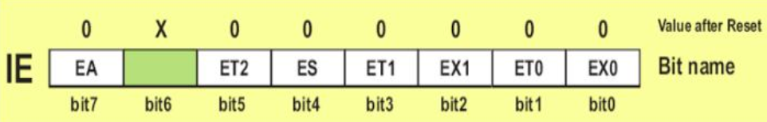
4.2. Tổ chức ngắt của 8051 - Cho phép ngắt và cấm ngắt (1)
Khi Reset tất cả các ngắt đều bị cấm (bị che). Vì vây, các ngắt phải được cho phép bằng phần mềm để bộ VĐK có thể đáp ứng được. Việc cho phép hoặc cấm ngắt được thực hiện bởi thanh ghi cho phép ngắt IE (Interupt Enable) có địa chỉ byte là 0A8h, Hình 4.1
Hình 4.1. Thanh ghi IE
Các bit được mô tả trong Bảng 4.2

Slide 146
4.2. Tổ chức ngắt của 8051 - Cho phép ngắt và cấm ngắt (2)
Bảng 4.2. Mô tả các bit của thanh ghi IE
Bit | Ký hiệu | Mô tả
IE.7 | EA | = 0: cấm tất cả các ngắt = 1: từng nguồn ngắt sẽ được mở hoặc cấm bằng cách bật/xóa bit cho phép tương ứng.
IE.6 | -- | Dự phòng
IE.5 | ET2 | Cho phép/cấm ngắt Timer 2
IE.4 | ES | Cho phép/cấm ngắt truyền thông nối tiếp
IE.3 | ET1 | Cho phép/cấm ngắt Timer 1
IE.2 | EX1 | Cho phép/cấm ngắt ngoài 1
IE.1 | ET0 | Cho phép/cấm ngắt Timer 0
IE.0 | EX0 | Cho phép/cấm ngắt ngoài 0

Slide 147
4.2. Tổ chức ngắt của 8051 - Cho phép ngắt và cấm ngắt (3)
Ví dụ 4.1. Viết các lệnh thực hiện
Cho phép ngắt nối tiếp, ngắt Timer 0 và ngắt cứng ngoài 1
Cấm (che) ngắt Timer 0
Cấm tất cả mọi ngắt chỉ bằng một lệnh duy nhất
Giải
MOV IE, #10010110B
; lệnh trên tương đương đoạn chương trình
SETB IE.7 ; cho phép tất cả các ngắt
SETB IE.4 ; cho phép ngắt nối tiếp
SETB IE.1 ; cho phép ngắt Timer 0
SETB IE.2 ; cho phép ngắn cứng ngoài 1
b) CLR IE.1 ; xóa (che) ngắt Timer 0
c) CLR IE.7 ; cấm tất cả các ngắt

Slide 148
4.2. Tổ chức ngắt của 8051 - Mức ưu tiên ngắt của 8051 (1)
Mức ưu tiên ngắt khi Reset, Bảng 4.3
Bảng 4.3. Bảng mức ưu tiên ngắt của 8051
Thiết lập mức ưu tiên ngắt sử dụng thanh ghi IP
Có thể thay đổi trình tự ưu tiên cho ở Bảng 4.3 bằng cách gán mức ưu tiên cao hơn cho bất kỳ ngắt nào. Điều này được thực hiện bằng cách lập trình cho thanh ghi mức ưu tiên ngắt IP (Interrupt Priority).
Nếu nhiều bit trong thanh ghi IP cùng được đặt lên cao, khi đó chúng được phục vụ theo trình tự trong Bảng 4.3
Mức ưu tiên từ cao xuống thấp
Ngắt ngoài 0 | INT0
Ngắt bộ định thời 0 | TF0
Ngắt ngoài 1 | INT1
Ngắt bộ định thời 1 | TF1
Ngắt truyền thông nối tiếp | RI, TI

Slide 149

4.2. Tổ chức ngắt của 8051 - Mức ưu tiên ngắt của 8051 (2)
Thiết lập mức ưu tiên ngắt sử dụng thanh ghi IP
Hình 4.3. Thanh ghi IP
-- | IP.7 | Dự trữ
-- | IP.6 | Dự trữ
PT2 | IP.5 | Bit ưu tiên ngắt Timer2 (dùng cho 8052)
PS | IP.4 | Bit ưu tiên ngắt cổng nối tiếp
PT1 | IP.3 | Bit ưu tiên ngắt Timer1
PX1 | IP.2 | Bit ưu tiên ngắt ngoài 1
PT0 | IP.1 | Bit ưu tiên ngắt Timer0
PX0 | IP.0 | Bit ưu tiên ngắt ngoài 0

Slide 150
4.2. Tổ chức ngắt của 8051 - Mức ưu tiên ngắt của 8051 (3)
Thiết lập mức ưu tiên ngắt sử dụng thanh ghi IP, ví dụ:
Lập trình thanh ghi IP để gán mức ưu tiên cao nhất cho ngắt INT1
Phân tích điều gì xảy ra khi INT0, INT1 và TF0 được kích hoạt cùng một lúc. Giả thiết tất cả các ngắt đề có tác động ngắt theo sườn
Giải:
MOV IP, #00000100B ; đặt IP.2=1 để INT1 có mức ưu tiên cao hơn
; tương đương lệnh “SETB IP.2”
b) INT1 được gán mức ưu tiên cao hơn, do vậy khi INT0, INT1 và TF0 cùng kích hoạt thì thứ tự được đáp ứng: INT1, INT0, TF0

Slide 151
4.3. Lập trình ngắt bộ định thời - Các bước lập trình ngắt bộ định thời
Lập bit IE.7 (EA) cho phép các ngắt
Lập bit cho phép ngắt bộ định thời IE.1 (ET0) đối với Timer 0, IE.3 (ET1) đối với Timer 1
Khi bộ định thời quay trở về 0, cờ TF được lập bằng 1, bộ VĐK sẽ ngừng chương trình chính đang thực hiện và nhảy tới địa chỉ 000Bh (Vector ngắt Timer 0), 001Bh (Vector ngắt Timer 1) để thực hiện trình điều khiển ngắt (ISR)
TF0
Vector ngắt Timer 0
TF1
Vector ngắt Timer 1
1
000Bh
1
001Bh
Nhảy tới
Nhảy tới

Slide 152
4.3. Lập trình ngắt bộ định thời – Một số ví dụ (1)
Ví dụ 4.2. Tạo xung vuông T = 2 ms trên chân P2.0 của 8051 (XTAL=12 MHz), sử dụng ngắt Timer 0. Nội dung TH = FCh, TL = 18h (xem Ví dụ 3.3)
ORG 0000h
LJMP MAIN
ORG 000Bh ; vector ngat cua Timer 0
CPL P2.0 ; lay bù
MOV TH0, #0FCh
MOV TL0, #18h
SETB TR0
RETI
ORG 0030h ; dia chi chuong trình chính
MAIN:
MOV TMOD, #01h ; chon Timer 0, che do 1
MOV TH0, #0FCh
MOV TL0, #18h
MOV IE, #10000010B ; cho phép ngat Timer 0
SETB TR0 ; khoi dong Timer 0
SJMP $
END
Phần mềm
Phần cứng

Slide 153
4.3. Lập trình ngắt bộ định thời – Một số ví dụ (2)
Ví dụ 4.3. Viết chương trình nhận liên tục dữ liệu 8 bit từ công P0 và gửi ra cổng P1. Trong thời gian nhận và gửi dữ liệu tạo một song vuông có chu kỳ 502µs. Sử dụng ngắt Timer 0, chế độ 2; tần số của 8051 là XTAL = 12MHz
ORG 0000h
LJMP MAIN
; --- chuong trinh ISR cho Timer0 de tao song vuong
ORG 000Bh ; vector ngat cua Timer 0
CPL P2.0 ; lay bù
SETB TR0
RETI
; --- chuong trinh chinh
ORG 0030h ; dia chi chuong trình chính
MAIN: MOV TMOD, #02h ; chon Timer 0, che do 2 tu nap lai
MOV P0, #0FFh ; P0 lam cong vao
MOV TH0, #5
MOV IE, #10000010B ; cho phép ngat Timer 0
SETB TR0 ; khoi dong Timer 0
BACK: MOV A, P0 ; nhan dl tu P0
MOV P1, A
SJMP BACK
END
Phần mềm
Phần cứng
Notes:
trong chương trình này, TH0 được gán bằng 5 là do Timer 0 đang làm việc ở chế độ 2 (8-bit tự nạp lại) và giá trị đó quyết định chu kỳ tràn của timer, từ đó quyết định tần số sóng vuông tại P2.0.

Slide 154
4.3. Lập trình ngắt bộ định thời – Một số ví dụ (3)
Ví dụ 4.4. Thực hiện lại ví du 4.3, nhưng sử dụng thêm không gian chương trình để chứa trình điều khiển ngắt ISR
ORG 0000h
LJMP MAIN
; --- chuong trinh ISR cho Timer0 de tao song vuong
ORG 000Bh ; vector ngat cua Timer 0
LJMP ISR_T1
; --- chuong trinh chinh
ORG 0030h ; dia chi chuong trình chính
MAIN: MOV TMOD, #02h ; chon Timer 0, che do 2 tu nap lai
MOV P0, #0FFh ; P0 lam cong vao
MOV TH0, #5
MOV IE, #10000010B ; cho phép ngat Timer 0
SETB TR0 ; khoi dong Timer 0
BACK: MOV A, P0 ; nhan dl tu P0
MOV P1, A
SJMP BACK
ISR_T1: CPL P2.0 ; lay bù
SETB TR0
RETI
END
Phần mềm
Phần cứng

Slide 155
4.3. Lập trình ngắt bộ định thời – Một số lưu ý
Trình ứng dụng không được sử dụng không gian bộ nhớ dành cho bảng vector ngắt (trong trường hợp hệ thống sử dụng ngắt). Do vậy, mã chương trình được đặt từ địa chỉ 30h. Lệnh LJMP lái bộ điều khiển tránh khỏi bảng vector ngắt.
Nếu trình phục vụ ngắt (ISR) có kích thước nhỏ đặt vừa trong không gian nhớ dành cho ngắt trong bảng vector ngắt thì bắt đầu từ địa chỉ tương ứng (ví dụ 4.3). Nếu kích thước ISR lớn hơn không gian nhớ dành cho ngắt thì sử dụng thêm vùng chương trình (ví dụ 4.4).
Mỗi khi bộ Timer quay về 0 thì cờ TFx được bật lên, bộ VĐK sẽ nhảy tới vector ngắt tương ứng để thực hiện trình phục ngắt (ISR)
Trong trình phục vụ ngắt không cần thực hiện lệnh “CLR TFx” trước lệnh RETI vì 8051 sẽ xóa cở TF khi nhảy tới bảng vector ngắt.

Slide 156
4.3. Lập trình ngắt bộ định thời – Bài tập
Bài tập 4.1. Viết chương trình nhận liên tục dữ liệu 8 bit từ công P0 và gửi ra cổng P1. Trong thời gian nhận và gửi dữ liệu tạo một sóng vuông với mức cao kéo dài 1000µs, mức thấp dài 500µs. Sử dụng ngắt Timer 1, chế độ; tần số của 8051 là XTAL = 12MHz
Trễ 1000µs → nội dung TH1 FCh; TL1=18h (xem ví dụ 3.3)
Trễ 500µs → nội dung TH1=?, TL1=?
Phần mềm
Phần cứng

Slide 157
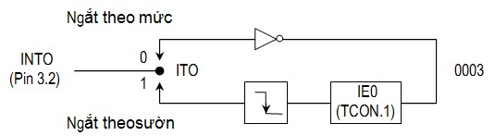
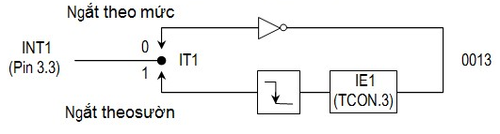
4.4. Lập trình ngắt cứng ngoài
8051 có 02 ngắt cứng ngoài INT0 (P3.2), INT1 (P3.3). Vector ngắt tương ứng là 0003h và 0013h. Có 02 cách kích hoạt ngắt cứng ngoài là theo mức hoặc theo sườn.

Slide 158
4.4. Lập trình ngắt cứng ngoài - Kích hoạt ngắt theo mức (1)
Là chế độ mặc định khi khởi động hoặc Reset. Ở chế độ này, các chân INT0 và INT1 bình hường ở mức cao, khi có tín hiệu mức thấp cấp tới tín hiệu được kích hoạt. Khi đó bộ VĐK sẽ dừng chương trình chính và chuyển sang thực hiện ISR có vector ngắt tương ứng.
Trước khi thực hiện lệnh RETI mức thấp tại chân INTx phải chuyển sang mức cao, nếu không sẽ tạo ra một ngắt khác. Tức là, nếu vẫn duy ở mức thấp khi ISR kết thúc 8051 sẽ hiểu là có một ngắt mới và nhảy đến bảng vector ngắt để thực hiện ISR

Slide 159
4.4. Lập trình ngắt cứng ngoài - Kích hoạt ngắt theo mức (2)
Ví dụ 4.5. Giả sử chân INT được nối đến công tắc bình thường ở mức cao. Mỗi khi chân này xuống thấp thì bật đèn LED. Đèn LED được nối đến chân P2.0 và bình thường ở chế độ tắt. Nếu đèn được bật thì cần phải sáng vài phần giây. Khi công tắc được ấn xuống, đèn LED sáng liên tục
ORG 0000h
LJMP MAIN
; --- chuong trinh ISR cho ngat ngaoi INT1 de bat LED
ORG 0013h ; vector ngat cua Timer 0
CLR P2.0
MOV R3, #255
BACK: DJNZ R3, BACK
SETB P2.0
RETI
; --- chuong trinh chinh
ORG 0030h ; dia chi chuong trình chính
MAIN: MOV IE, #10000100B ; cho phép ngat INT1
SJMP $
END
Phần mềm
Phần cứng

Slide 160
4.4. Lập trình ngắt cứng ngoài - Kích hoạt ngắt theo sườn (1)
Để đổ cách kích hoạt ngắt theo sườn cần phải lập trình cho các bit của thanh ghi TCON (thanh ghi điều khiển bộ định thời/bộ đếm), Hình 4.2
Hình 4.2. TCON – Thành ghi điều khiển bộ định thời/bộ đếm
Bốn bit từ TCON.4 đến TCON.7 (đã tìm hiểu trong mục 3.2)
TCON.3 (IE1): cờ ngắt INT1 (kích hoạt ngắt theo sườn), được CPU thiết lập khi phát hiện có sườn xuống ngắt ngoài và được CPU xóa khi ngắt được xử lý (lưu ý: không sử dụng đối với kích hoạt ngắt theo mức)
TCON.2 (IT1): điều khiển ngắt 1, được thiết lập/xóa bằng phần mềm để xác định kiểu kích hoạt ngắt thwo sườn xuống, hay mức thấp
TCON.1 (IE0): tương tự như IE1, nhưng cho ngắt INT0
TCON.0 (IT0): tương tự như IT0, nhưng cho ngắt INT0

Slide 161
4.4. Lập trình ngắt cứng ngoài - Kích hoạt ngắt theo sườn (2)
Ví dụ 4.6. Giả thiết chân P3.3 (INT1) được nối với một máy tạo xung. Viết chương trình trong đó sườn xuống của xung sẽ chuyển chân P2.0 lên cao, chân này được nối tới đèn LED. Như vậy đèn LED được bật và tắt cùng tần số với xung cấp tới chân INT1.
Phần mềm
Phần cứng
Lưu ý: Khi các ISR kết thúc, nghĩa là khi thực hiện lệnh RETI, các bit TCON.1 và TCON.3 được xóa để báo rằng phục vụ ngắt đã được hoàn tất và 8051 sẵn sàng đáp ứng ngắt khác trên chân đó. Để có thể nhận được ngắt khác từ tín hiện trên đó phải trở lại mức cao và sau đó xuống thấp để tạo nên một ngắt tác động theo sườn xuống.

Slide 162
4.5. Lập trình ngắt truyền thông nối tiếp - Cờ RI, TI và ngắt
Cờ ngắt phát TI (Transfer interrupt) được bật lên khi bit cuối cùng của khung dữ liêu-bit Stop được phát đi báo rằng thanh ghi SBUF sẵn sàng phát byte kế tiếp.
Cờ ngắt thu RI (Receive Interupt) được bật lên 1 khi toàn bộ khung dữ liệu kể cả bit Stop đã được nhận. Nói cách khác, thanh ghi SBUF đang lưu một byte, thì cờ RI bật lên báo rằng byte dữ liệu thu được cất đi trước khi bị mất (bị ghi đè) bởi dữ liệu tiếp theo sẽ được nhận.
8051 chỉ có một ngắt dành riêng cho truyền thông nối tiếp. Ngắt này được dùng cho cả phát và thu dữ liệu. Nếu bit ngắt trong thanh ghi IE (IE.4) được phép khi RI và TI bật lên, thì 8051 nhận được ngắt và nhảy đến địa chỉ trình phục vụ ngắt dành cho truyền thông nối tiếp có vector ngắt 0023h trong bảng vector ngắt. Lúc đó, cần kiểm tra cờ TI và RI để xem cờ nào gây ngắt để có đáp ứng phù hợp.

Slide 163
4.5. Lập trình ngắt truyền thông nối tiếp – Một số ví dụ (1)
Ví dụ 4.7. Viết chương trình, trong đó 8051 đọc dữ liệu từ cổng P1 và gửi liên tục tới cổng P2 đồng thời đưa một bản sao dữ liệu tới cổng COM nối tiếp để thực hiện truyền nối tiếp. Giả thiết tần số XTAL là 11.0592MHz và tốc độ truyền 9600 baud.
Giải
ORG 0000h
LJMP MAIN
;--- vector ngat truyen thong noi tiep
ORG 0023h
LJMP SERIAL ; nhay den ISR noi tiep
;--- chuong trinh chinh
ORG 0030h
MAIN: MOV P1, #0FFh ; dat P1 làm cong vao
MOV TMOD, #20h ; Timer 1, che do 2 tu nap lai
MOV TH1, #0FDh ; chon toc do baud = 9600
MOV SCON, #50h ; khung 8 bit, 1 stop, cho phep (REN)
MOV IE, #10010000h ; cho phép ngat noi tiep
SETB TR1 ; khoi dong Timer 1

Slide 164
4.5. Lập trình ngắt truyền thông nối tiếp – Một số ví dụ (2)
Ví dụ 4.7. (tiếp)
BACK: MOV A, P1 ; nhan du liuu tu cong P1
MOV SBUF, A ; gui sao toi SBUF
MOV P2, A ; gui ra cong P2
SJMP BACK ; lap lai vong lap
; ----trinh phuc vu ngat truyen thong noi tiep
ORG 100h
SERIAL: JB TI, TRANS ; nhay neu co TI cao
MOV A, SBUF ; neu khong thi nhan du lieu
CLR RI ; xoa có RI
RETI ; tro ve chuong trinh chinh
TRANS: CLR TI ; xoa co TI
RETI ; tro ve chuong trinh chinh
END
Trong chương trình này, cần lưu lý đến cờ TI và RI. Tại thời điểm một byte được ghi vào SBUF thì byte này được định khung và truyền nối tiếp. Khi bit cuối cùng (stop) được truyền đi cờ TI được bật cao và gây ra ngắt nối tiếp. Trong trình phục vụ ngắt nối tiếp, cần kiểm tra cả cờ TI và RI vì cả hai để có thể gọi ngắt chỉ có một ngắt chung cho cả phát và thu dữ liệu.

Slide 165
4.5. Lập trình ngắt truyền thông nối tiếp – Một số ví dụ (3)
Ví dụ 4.8. Viết chương trình cho VĐK 8051 thực hiện nhận dữ liệu từ cổng P1 và gửi liên tục tới cổng P2, trong khi đó dữ liệu nhận được từ cổng nối tiếp gửi ra cổng P0. Giả thiết tần số XTAL là 11.0592MHz và tốc độ truyền 9600 baud.
Giải
ORG 0000h
LJMP MAIN
;--- vector ngat truyen thong noi tiep
ORG 0023h
LJMP SERIAL ; nhay den ISR noi tiep
;--- chuong trinh chinh
ORG 0030h
MAIN: MOV P1, #0FFh ; dat P1 làm cong vao
MOV TMOD, #20h ; Timer 1, che do 2 tu nap lai
MOV TH1, #0FDh ; chon toc do baud = 9600
MOV SCON, #50h ; khung 8 bit, 1 stop, cho phep (REN)
MOV IE, #10010000h ; cho phép ngat noi tiep
SETB TR1 ; khoi dong Timer 1

Slide 166
4.5. Lập trình ngắt truyền thông nối tiếp – Một số ví dụ (4)
Ví dụ 4.8. (tiếp)
BACK: MOV A, P1 ; nhan du liuu tu cong P1
MOV P2, A ; gui ra cong P2
SJMP BACK ; lap lai vong lap
; ----trinh phuc vu ngat truyen thong noi tiep
ORG 100h
SERIAL: JB TI, TRANS ; nhay neu co TI cao
MOV A, SBUF ; neu khong thi nhan du lieu
MOV P0, A ; gui du lieu nhan duoc ra cong P0
CLR RI ; xoa có RI
RETI ; tro ve chuong trinh chinh
TRANS: CLR TI ; xoa co TI
RETI ; tro ve chuong trinh chinh
END

Slide 167
Chương 5.
VI VI XỬ LÝ ARM

Slide 168
MỤC TIÊU
Hiểu được kiến trúc tổng quan vi xử lý ARM
Hiểu được cấu trúc chung của tập lệnh ARM, mô hình giao tiếp của ARM
Đặc điểm các dòng ARM

Slide 169
NỘI DUNG
5.1. Tổng quan về vi xử lý ARM
5.2. Kiến trúc cơ bản của vi xử lý ARM
5.3. Cấu trúc load – store
5.4. Cấu trúc tập lệnh
5.5. Mô hình giao tiếp trong vi xử lý ARM
5.6. Đặc điểm của các dòng vi xử lý ARM

Slide 170
5.1. Tổng quan về vi xử lý ARM
ARM là một trong những họ CPU dựa trên kiến ​​trúc RISC (máy tính tập lệnh giản thiểu) được phát triển bởi Advanced RISC Machines (ARM).
ARM là một loại cấu trúc vi xử lý RISC 32 bit và 64 bit. RISC được thiết kế để thực hiện một số lượng nhỏ hơn các loại hướng dẫn máy tính để chúng có thể hoạt động ở tốc độ cao hơn, thực hiện thêm hàng triệu phép tính mỗi giây (MIPS). Bằng cách loại bỏ các phép tính không cần thiết và tối ưu hóa các lộ trình.
Kiến trúc ARM được được thiết kế chuyên dụng cho các ứng dụng nhúng. Do đó, hiện thực hóa chip ARM được thiết kế để cho các ứng dụng nhỏ, nhưng có hiệu năng cao, tiêu thụ ít năng lượng

Slide 171
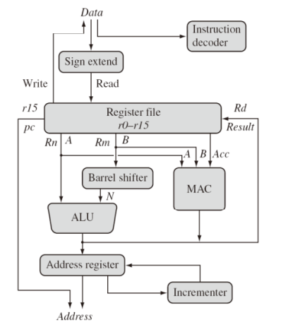
5.2. Kiến trúc cơ bản của vi xử lý ARM (1)
Kiến trúc cơ bản của vi xử lý ARM, Hình 5.1
Hình 5.1. Kiến trúc ARM
Notes:
Instruction Decoder: Giải mã lệnh và tạo tín hiệu điều khiển cho toàn bộ datapath.
Register File (r0–r15): Tập 16 thanh ghi 32-bit, lưu toán hạng và kết quả; r15 là PC.
Sign Extend: Mở rộng dấu dữ liệu tức thời/offset lên 32 bit.
Barrel Shifter: Dịch/xoay bit toán hạng trước khi đưa vào ALU (thực hiện trong 1 chu kỳ).
ALU: Thực hiện các phép toán số học và logic, đồng thời tính địa chỉ.
MAC (Multiply–Accumulate): Thực hiện phép nhân và nhân–cộng tích lũy.
Address Register: Lưu địa chỉ truy cập bộ nhớ cho lệnh load/store.
Incrementer: Tăng PC (PC + 4), hỗ trợ pipeline.
Data / Result Bus: Đường dữ liệu đọc/ghi giữa thanh ghi, ALU/MAC và bộ nhớ.

Slide 172
5.2. Kiến trúc cơ bản của vi xử lý ARM (2)
ARM được thiết kế theo kiến trúc RISC, do vậy nó chứa các kiến trúc RISC chung:
Các thanh ghi đồng dạng
Kiến trúc dạng Load-Store. Các địa chỉ Load/Store chỉ được xác định từ nội dung thanh ghi và các chỉ lệnh
Các kiểu đánh địa chỉ đơn giản
Các chỉ lệnh có độ dài cố định và đồng dạng, do đó đơn giản hóa việc giải mã các câu lệnh
Thiết kế tối giản số chu kỳ xung nhịp cho một chỉ lệnh

Slide 173
5.2. Kiến trúc cơ bản của vi xử lý ARM (3)
Ngoài ra, kiến trúc ARM có thể cung cấp:
Điểu khiển cả khối ALU và bộ dịch chuyển (shifter) trong các lệnh xử lý dữ liệu để tối ưu hóa việc sử dụng ALU và bộ dịch chuyển.
Các chế độ địa chỉ tự tăng hoặc tự giảm để tối ưu hóa các lệnh vòng lặp.
Các lệnh Load/Strore để tối đa dữ liệu truyền qua.
Nhờ các tối ưu trên nền kiến trúc RISC căn bản, ARM có thể đạt được một sự cân bằng giữa hiệu năng cao, kích thước mã nguồn ít, công suất tiêu thụ thấp.

Slide 174
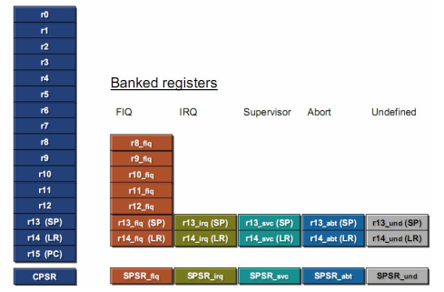
5.2. Kiến trúc cơ bản của vi xử lý ARM (4)
Các thanh ghi
Tổ chức các thanh ghi của ARM được thực hiện trên hình 5.2
Hình 5.2. Tổ chức thanh ghi của ARM
Notes:
ARM có 37 thanh ghi, trong đó 31 thanh ghi đa dụng. Tuy nhiên tại một thời điểm chỉ có 16 thanh ghi đa dụng và 2 thanh ghi trạng thái hiển thị. Các thanh ghi khác ở dạng ẩn, chỉ hiện thị ở một số chế độ hoạt động riêng.
Các thanh ghi đa dụng có thể dùng để lưu dữ liệu hoặc địa chỉ. Các thanh ghi này được đánh dấu bằng ký hiểu r. Tất cả các thanh ghi đề 32 bit. Trong các thanh ghi đa dụng có 3 thanh ghi được dùng cho các chức năng hoặc nhiệm vụ đặt biệt : r13, r14, r15
R13 được dùng làm stack pointer (SP)
R14 là thanh ghi kết nối (LR) chứa địa chỉ quay lại của chương trình khi chương trình chạy một hàm con
R15 là bộ đếm chương trình (PC) và chứa địa chỉ của lệnh tiếp theo
Hai thanh ghi trạng thái: thanh ghi TT chương trình hiện tại (CPSR) để giám sát các trạng thái hoạt động hiện tại; thanh ghi TT chương trình lưu (SPSR) để lưu trữ giá trị của CPSR khi có một ngoại lệ xẩy ra.

Slide 175
5.2. Kiến trúc cơ bản của vi xử lý ARM (5)
Các thanh ghi
ARM có 37 thanh ghi, trong đó 31 thanh ghi đa dụng. Tuy nhiên tại một thời điểm chỉ có 16 thanh ghi đa dụng và 2 thanh ghi trạng thái hiển thị. Các thanh ghi khác ở dạng ẩn, chỉ hiện thị ở một số chế độ hoạt động riêng.
Các thanh ghi đa dụng có thể dùng để lưu dữ liệu hoặc địa chỉ. Các thanh ghi này được đánh dấu bằng ký hiểu r. Tất cả các thanh ghi đề 32 bit. Trong các thanh ghi đa dụng có 3 thanh ghi được dùng cho các chức năng hoặc nhiệm vụ đặt biệt : r13, r14, r15
  R13 được dùng làm stack pointer (SP)
  R14 là thanh ghi kết nối (LR) chứa địa chỉ quay lại của chương trình khi chương trình chạy một hàm con
  R15 là bộ đếm chương trình (PC) và chứa địa chỉ của lệnh tiếp theo
Hai thanh ghi trạng thái: thanh ghi TT chương trình hiện tại (CPSR) để giám sát các trạng thái hoạt động hiện tại; thanh ghi TT chương trình lưu (SPSR) để lưu trữ giá trị của CPSR khi có một ngoại lệ xẩy ra.

Slide 176
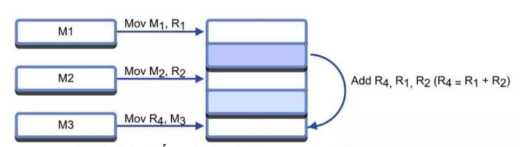
5.3. Cấu trúc Load - Store
Hình 5.3. Cấu trúc Load - Store
ARM là bộ vi xử lý dựa trên kiến trúc RISC, do đó hỗ trợ kiến trúc nạp và lưu trữ (Load – Stror Architecture). Để thực hiện lệnh xử lý dữ liệu, các toán hạng phải được nạp vào một tập thanh ghi trung tâm, các phép toán dữ liệu phải được thực hiện trên các thanh ghi này và kết quả sau đó được lưu lại trong bộ nhớ.

Slide 177

5.4. Cấu trúc tập lệnh ARM (1)
ARM cung cấp khả năng thực hiện một cách có điều kiện hầu hết các lệnh dựa trên tổ hợp trạng thái của các cờ điều kiện trong thanh ghi CPSR.
Thanh ghi CPSR cho biết trạng thái của chương trình hiện tại và được mô tả trong Hình 5.4
Hình 5.4. Vị trí các bit trên thanh ghi CPSR

Slide 178
5.4. Cấu trúc tập lệnh ARM (2)
Tất cả lệnh của ARM đều là 32 bit:
Có cấu trúc dạng load-store.
Cấu trúc lệnh định dạng ba địa chỉ (nghĩa là địa chỉ của hai toán hạng nguồn và toán hạng đích đều là các địa chỉ riêng biệt).
Mỗi một lệnh thực thi một điều kiện.
Có cả lệnh load-store nhiều thanh ghi đồng thời.
Có khả năng dịch bit kết hợp với thực thi lệnh ALU trong chỉ một chu kỳ máy.
Chế độ Thumb code: là một chế độ đặc biệt của ARM dùng để tăng mật độ mã bằng cách nén lệnh 32 bit thành 16 bit. Một phần cứng đặc biệt sẽ giải nén lệnh Thumb 16 bit thành lệnh 32 bit

Slide 179
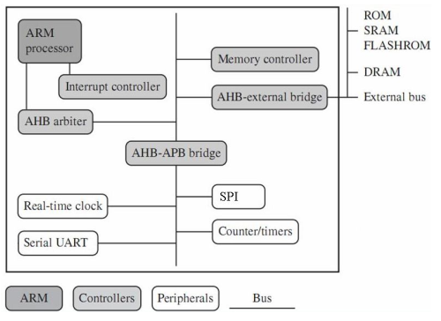
5.5. Mô hình giao tiếp trong ARM
Vi điều khiển ARM được thực thi trên hệ thống kiến trúc các bus truyền dữ liệu đa chức năng của vi điều khiển. Bao gồm bộ vi xử lý ARM kết nối qua hệ thống bus truyền dữ liệu hiệu suất cao để đồng bộ nhanh với SRAM, các bus giao tiếp ngoài, và cầu nối tới các bus truyền ngoại vi công suất thấp, được mô tả trong Hình 5.5.
Hình 5.5. Mô hình giao tiếp trong ARM
Notes:
Các khối chức năng trong vi điều khiển ARM bao gồm:
Bộ xử lý ARM;
Bộ điều khiển ngắt;
Bộ phân xử bus truyền hiệu suất cao (AHB-Advanced High-performance Bus);
Bộ điều khiển bộ nhớ;
SRAM;
EPROM hoặc Flash;
DRAM;
Cầu nối AHB – APB (Advanced Peripheral Bus: Bus truyền ngoại vi tối ưu) - Cầu nối ngoài AHB;
Bộ đếm/định thời;
Khối SPI (Serial Peripheral Interface): Khối giao tiếp các thiết bị ngoại vi nối tiếp;
Khối Serial UART (Serial Universal Asynchronous Receiver/Transmitter): Khối giao tiếp nối tiếp truyền/thu không đồng bộ đa năng.

Slide 180
5.5. Mô hình giao tiếp trong ARM
Các khối chức năng trong vi điều khiển ARM bao gồm:
Bộ xử lý ARM;
Bộ điều khiển ngắt;
Bộ phân xử bus truyền hiệu suất cao (AHB-Advanced High-performance Bus);
Bộ điều khiển bộ nhớ;
SRAM;
EPROM hoặc Flash;
DRAM;
Cầu nối AHB – APB (Advanced Peripheral Bus: Bus truyền ngoại vi tối ưu) - Cầu nối ngoài AHB;
Bộ đếm/định thời;
Khối SPI (Serial Peripheral Interface): Khối giao tiếp các thiết bị ngoại vi nối tiếp;
Khối Serial UART (Serial Universal Asynchronous Receiver/Transmitter): Khối giao tiếp nối tiếp truyền/thu không đồng bộ đa năng.

Slide 181
5.6. Đặc điểm các dòng vi xử lý ARM
Cortex-A: Là nhân chip được sử dụng nhiều nhất trên các dòng chip Android, Cortex-A sở hữu công cụ chính là SMID (tập lệnh đa dữ liệu) có khả năng thực hiện các tác vụ như truy cập bộ nhớ và xử lý dữ liệu song song trên một tập hợp vector.
Cortex-R: Đem đến nhiều giải pháp tính toán hiệu suất cải tiến dành cho những hệ thống nhúng đòi hỏi độ bảo mật cao và đảm bảo tính sẵn sàng cùng khả năng đáp ứng thời gian thực.
Cortex-M: Là nhân chip thường được ứng dụng trong ngành công nghiệp xe hơi, với đặc trưng là kích cỡ nhỏ và không chiếm nhiều không gian trong cấu trúc hệ thống linh kiện ô tô.
Ethos-N: Nổi danh trong ngành công nghiệp AI và được ứng dụng rất nhiều do khả năng tương thích với các tác vụ máy học.
Ethos-U: Được xem là “bản mini” rút gọn từ nhân Ethos-N, Ethos-U sẽ vận hành tương tự như một bộ đồng xử lý Co-processor.
Neoverse: Có tuổi đời còn khá ngắn, ra đời từ tháng 10/2018, Neoverse được biết đến như nhân xử lý chuyên phục vụ các hệ thống máy chủ và trung tâm dữ liệu.
SecurCore: Đúng như tên gọi, SecurCore đặt yếu tố bảo mật lên hàng đầu và là lõi chip được ARM Holdings, Ltd thiết kế dành cho các thẻ thông minh, rất phổ biến trong ngành ngân hàng, thanh toán.

Slide 183
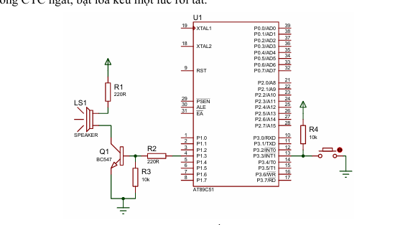

Slide 184
The End

